Slide 1

Notes:
Seit 16 Jahren wird ‹befreelance-contest› alle zwei bis drei Jahre durchgeführt.
In diesem Jahr bereits zum siebten Mal.
Gesucht sind kreative Präventionsbotschaften als Plakatentwürfe.
Aus allen eingereichten Entwürfen werden die besten Ideen ausgewählt und danach von Grafik-Lernenden weiterentwickelt und als Plakate und 10-Sekunden-Animationen umgesetzt.

Slide 2
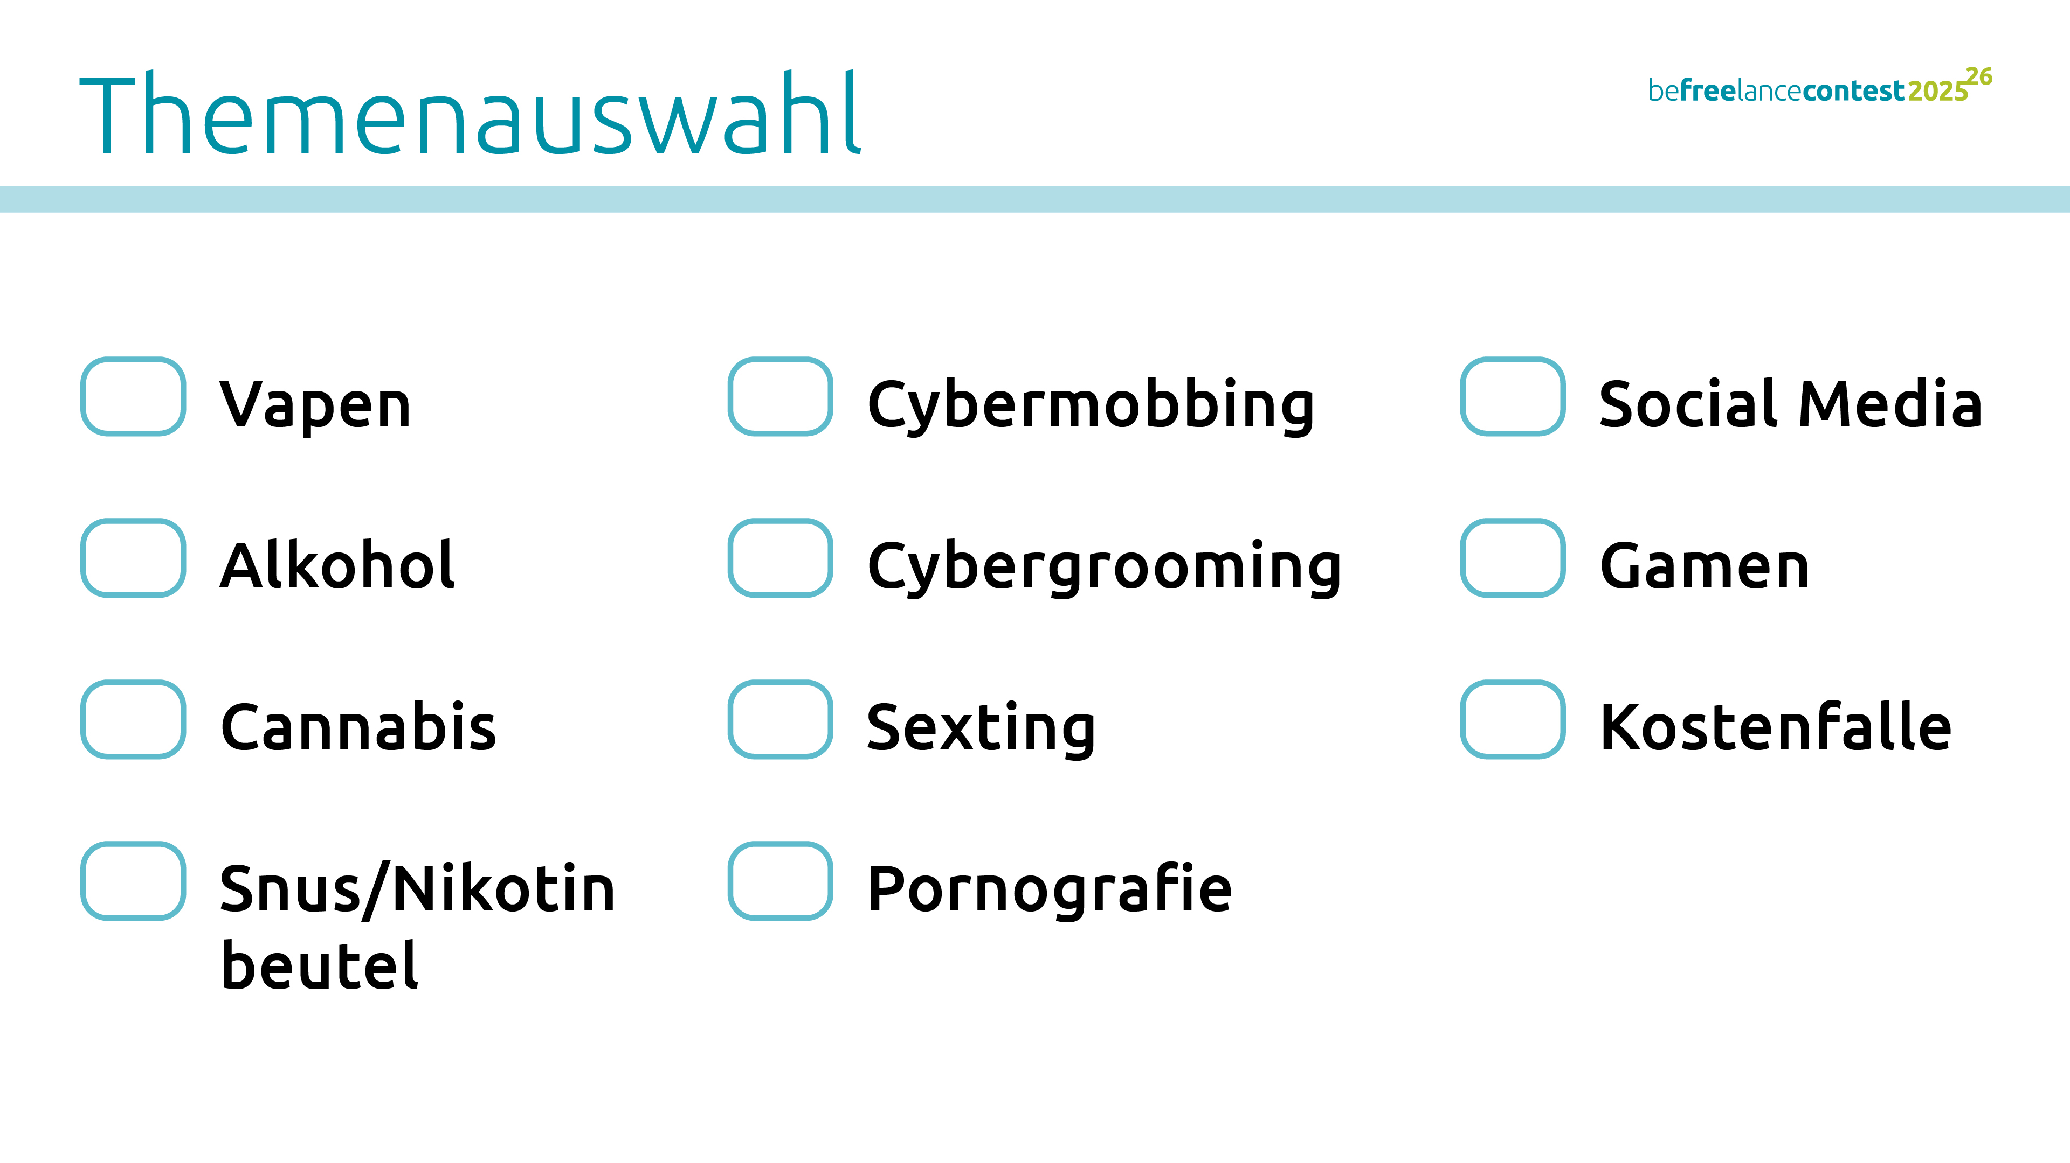
Notes:
Gesucht sind bei diesem siebten Contest Plakatideen zu den folgenden Themen
Vapen
Alkohol
Cannabis
Snus/Nikotinbeutel
Cybermobbing
Cybergrooming*
Sexting**
Pornografiekonsum
Social Media
Gamen
Kostenfalle***
* Cybergrooming bezeichnet den Prozess, bei dem sich Erwachsene über das Internet mit dem Ziel an Kindern oder Jugendlichen annähern, um sie für sexuelle Zwecke zu manipulieren oder auszubeuten.
** Sexting bezeichnet das Erstellen von sexualisierten Selbstdarstellungen sowie das Versenden von sexuellen Bildern, Videos oder Nachrichten über elektronische Geräte, oft über Smartphones oder soziale Medien.
***Kostenfalle bei In-App-Käufen – auch In-Game-Käufen genannt – insbesondere bei vordergündig kostenlosen Games

Slide 3
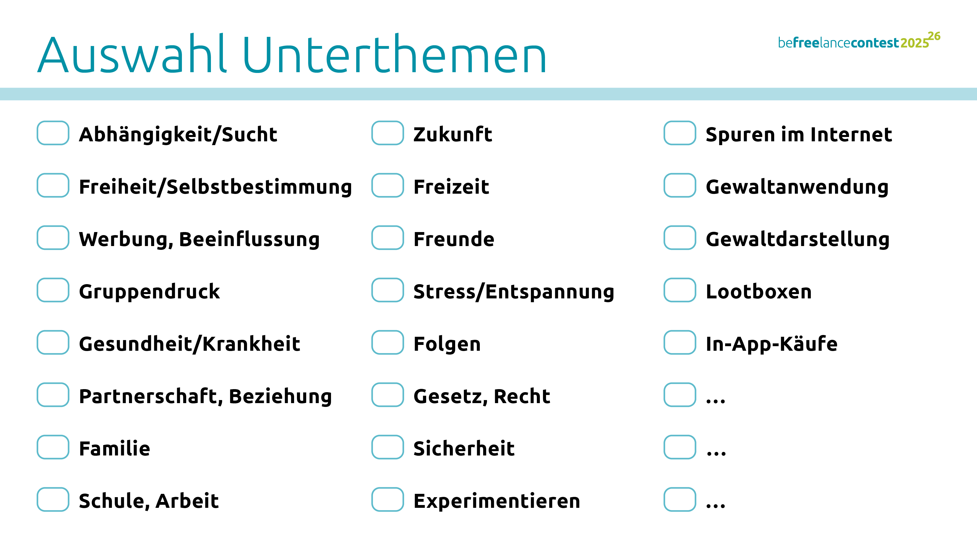
Notes:
Die Entwicklung einer speziellen Botschaft zu einem bestimmten Thema kann durch die Fokussierung auf ein oder mehrere Unterthemen unterstützt werden.
Beispielsweise eine Botschaft entwickeln zu
Alkoholkonsum und Folgen
Cannabis und Gruppendruck
Gamen und Gewaltdarstellungen
Cybermobbing und Gesetz/Recht
usw.
Später in dieser Präsentation werden wir anhand einiger Plakatumsetzungen sehen, welche Unterthemen gewählt wurden.

Slide 4
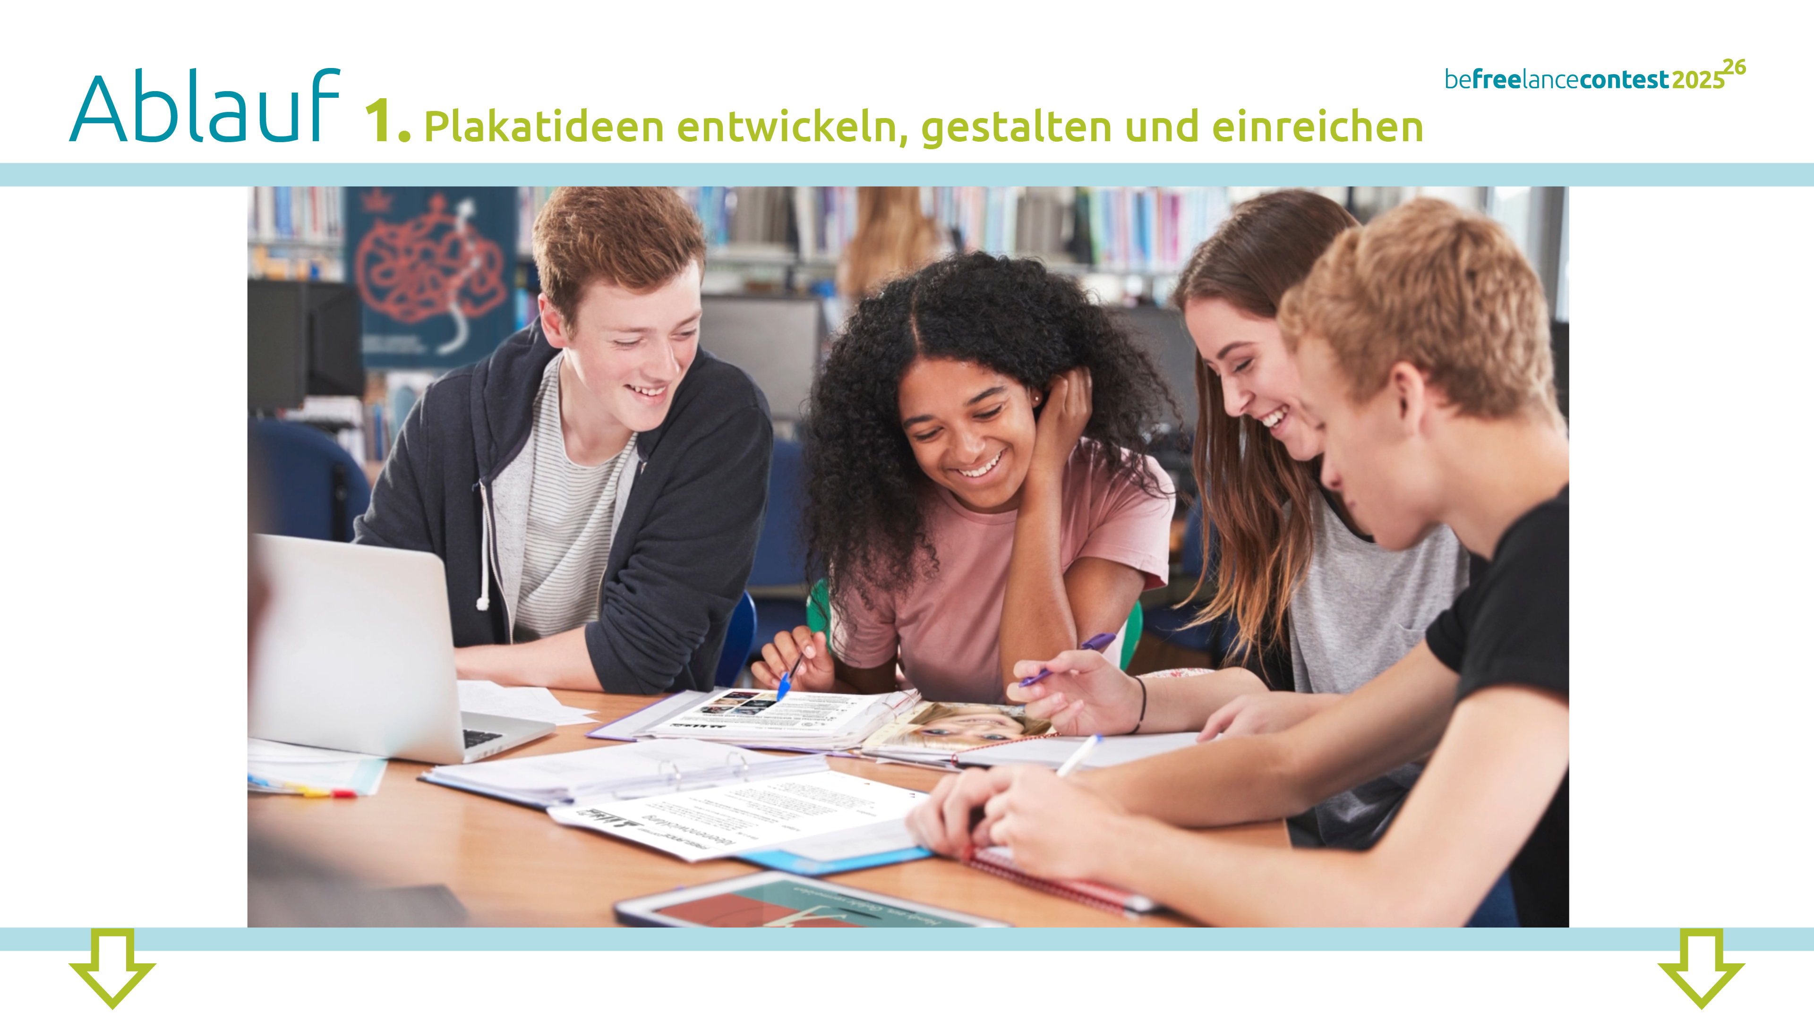
Notes:
Der Ablauf vom Entwurf bis zum fertigen Plakat ist wie folgt:
Plakatideen entwickeln, gestalten und einreichen
In kleinen Teams von zwei bis maximal vier Personen erarbeitet ihr Botschaften zu einem bestimmten Thema in Wort und Bild.
Es werden vor allem Ideen für gute Text-Bild-Kombinationen gesucht. Die Entwürfe können von Hand als Illustrationen oder Collagen oder am Computer als Bild-Text-Gestaltungen erarbeitet werden.
Die Entwürfe müssen noch nicht perfekt umgesetzt sein, denn es geht in erster Linie um die Aussage eurer Text-Bild-Gestaltungen und nicht um die Umsetzung.
Pro Team wird ein Entwurf eingereicht.
Am Contest nehmen Schulen aus den Kantonen AR, GR, NW, OW, SG, SH, SZ, TG, ZG, ZH und des Fürstentums Liechtensteins teil.

Slide 5
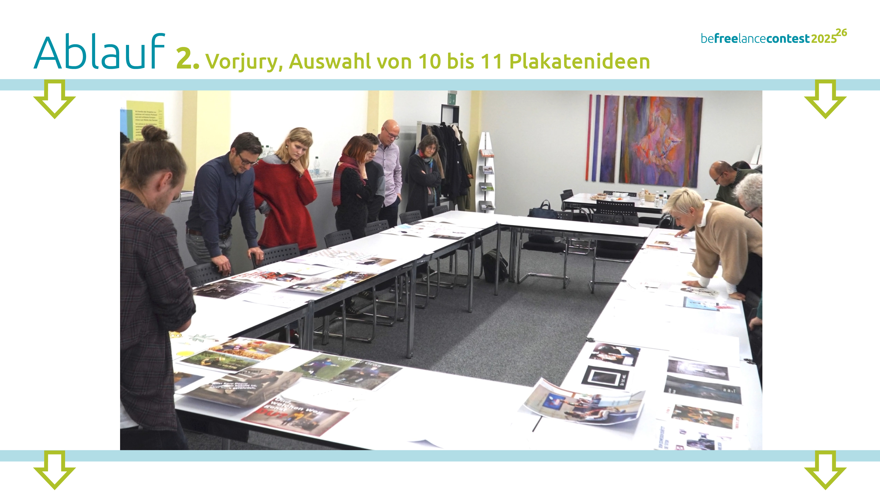
Notes:
2. Vorjury, Auswahl von 10 bis 11 Plakatideen
Eine Fachjury unter Einbezug von Jugendlichen wählt die überzeugendsten Ideen pro Thema aus.
Es werden, verteilt über die beteiligten 10 Kantone und dem Fürstentum Liechtenstein, 10 bis 11 Arbeiten sein, die zur Weiterentwicklung und Umsetzung bestimmt werden.

Slide 6
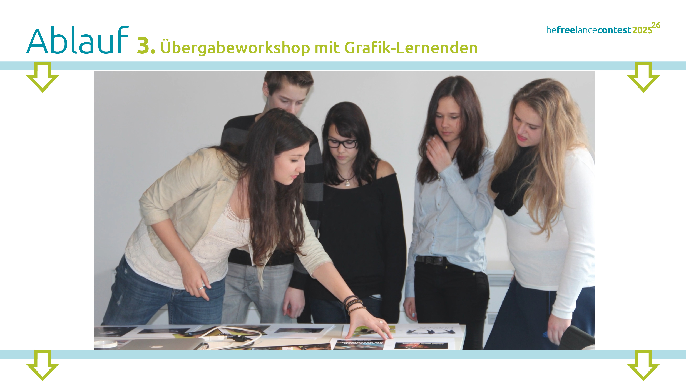
Notes:
3. Übergabeworkshop mit Gafik-Lernenden
Anschliessend werden die Gewinnerteams in Grafik-Lehrbetriebe eingeladen, um ihre Ideenskizzen angehenden Grafiker:innen zu präsentieren und gegebenenfalls, an der Text- und Bildidee noch etwas zu schleifen.
Diese Ideen werden dann von den lernenden Grafikeri:nnen weiterentwickelt und als Plakate sowie als 10-Sekunden-Animationen umgesetzt.
Dies setzt ein fachliches Wissen voraus, wie eine Botschaft am besten visuell und verbal vermittelt wird sowie das Beherrschen der Gestaltungsprogramme.
Durch die Weiterentwicklung und Professionalisierung können sich die umgesetzten Gestaltungen unter Umständen stark von der Ursprungsidee unterscheiden.
Ein paar Beispiele sehen wir gleich in dieser Präsentation.

Slide 7
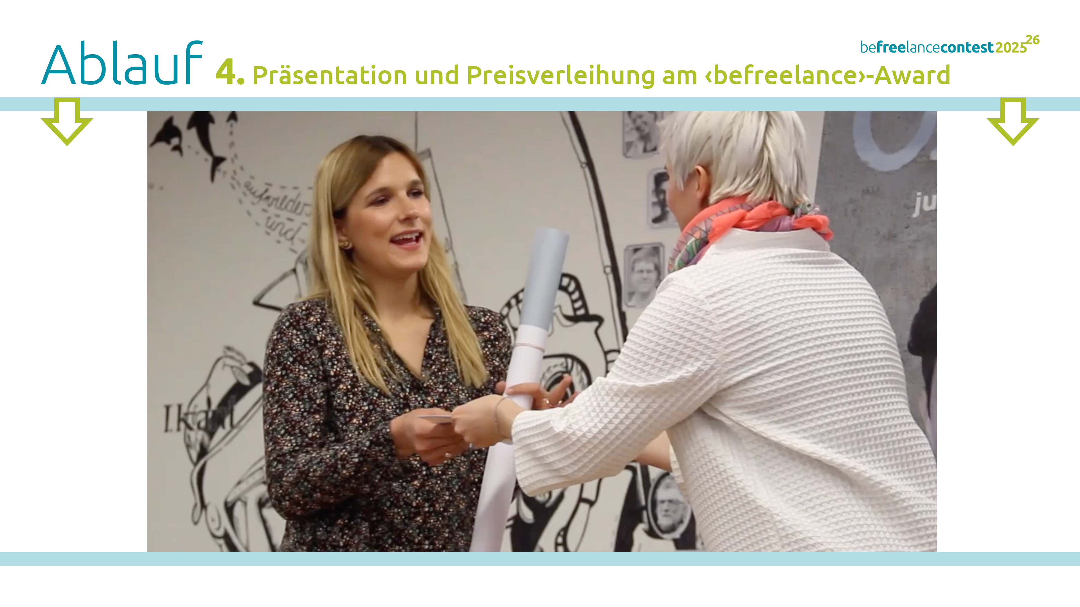
Notes:
4. Präsentation und Preisverleihung am ‹befreelancet›-Award
Zum Abschluss findet eine Endjurierung statt, bei der die realisierten Plakate in verschiedenen Kategorien prämiert werden.
Zum ‹befreelancet›-Award werden auch die zehn bis elf Schulteams eingeladen, deren Entwürfe von der Vorjury zur Realisierung durch die Grafik-Lernenden ausgewählt wurden..

Slide 8
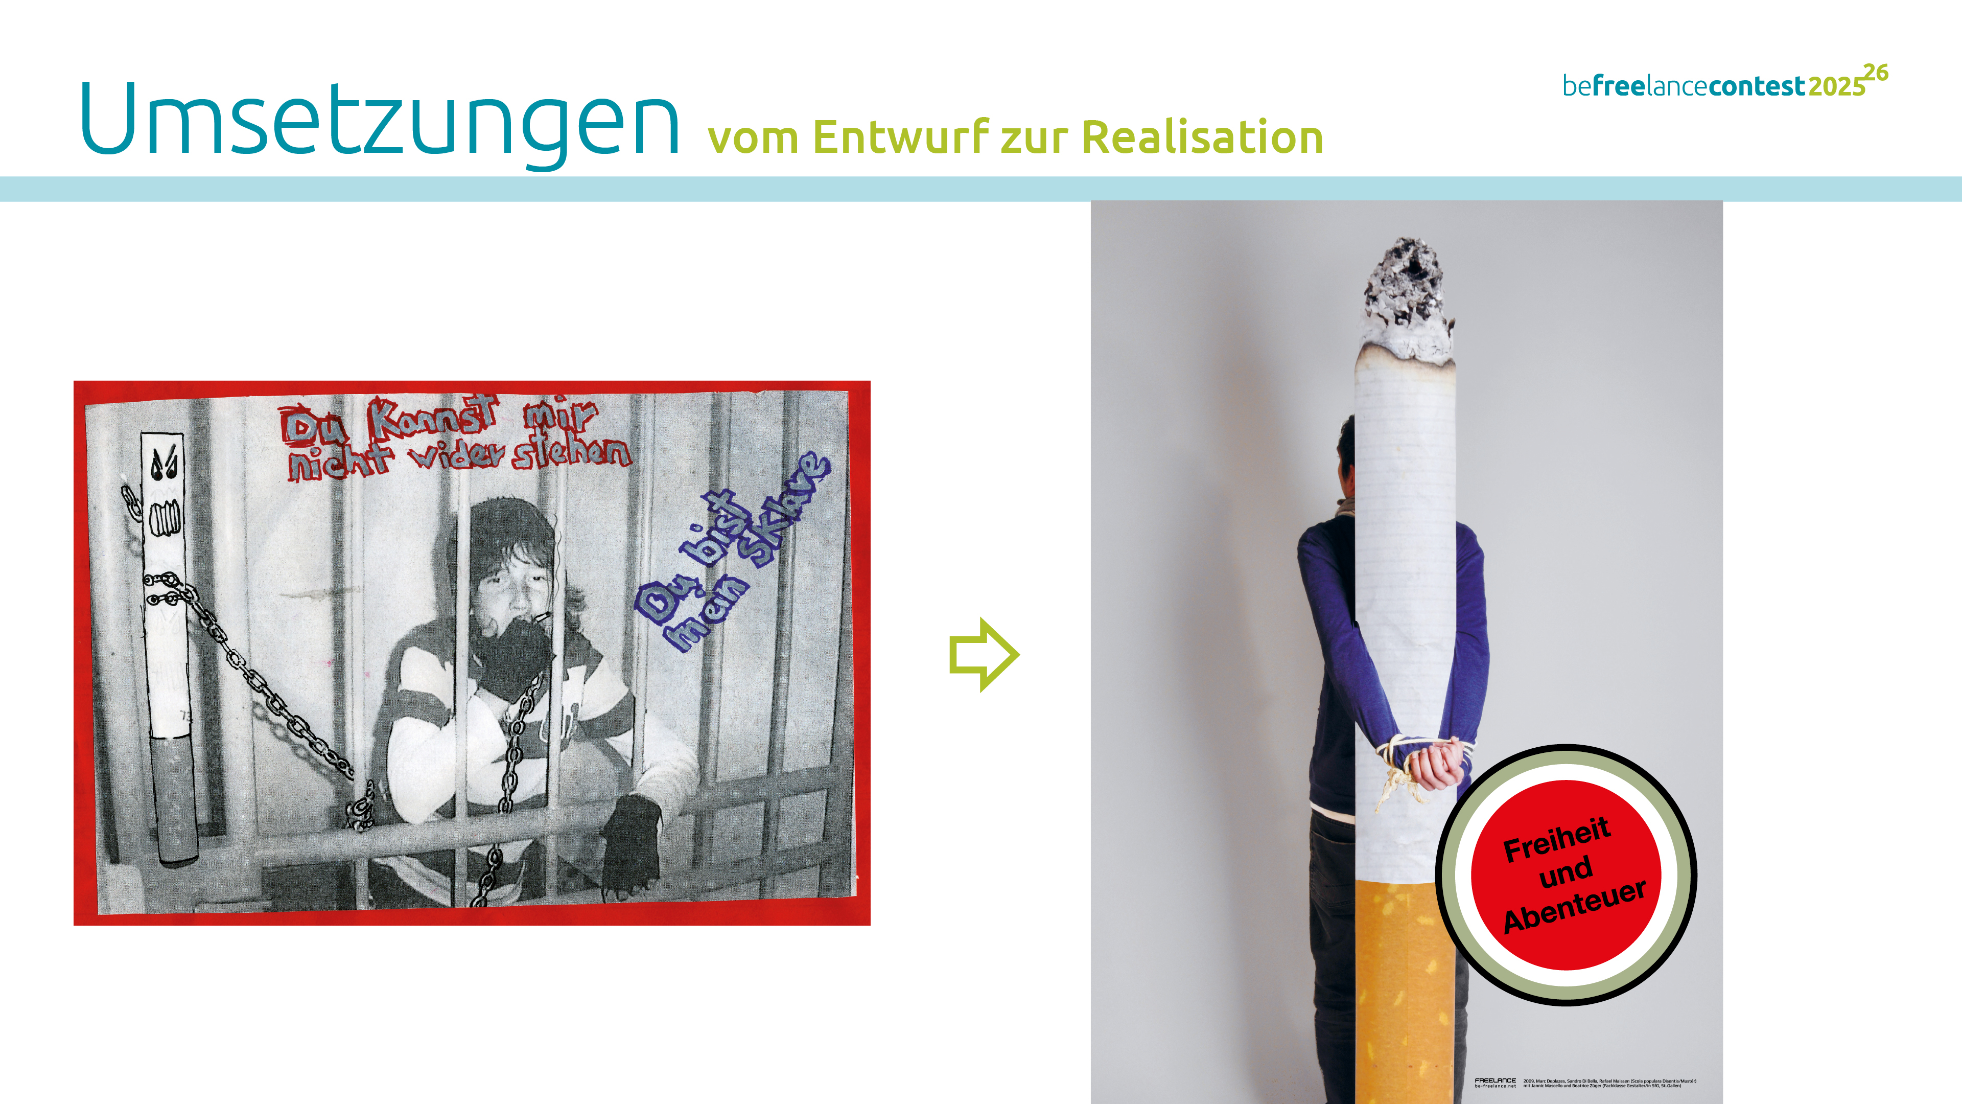
Notes:
Um euch aufzuzeigen, wie mögliche Weiterentwicklungen von der Ideenskizze bis zur Realisation aussehen könnten, schauen wir uns nun verschiedene Beispiele aus den letzten Freelance-Contests an.
Freiheit und Abenteuer
Hier wurde das Unterthema Abhängigkeit aufgegriffen. Aus dem angeketteten Raucher wurde ein Gefangener am Marterpfahl.
Und aus dem Text «Du kannst mir nicht widerstehen. Du bist mein Sklave.» wurde im hämischen Sinn der Spruch einer bekannten Zigarettenmarke auf das Logo einer anderen bekannten Marke gesetzt.
«Freiheit und Abenteuer» sagt genau das Gegenteil des Bildes aus und macht das Plakat somit spannend.
Zudem deckt es den Slogan der Zigarettenmarke als Lüge auf, denn Nikotin macht stark abhängig.
Die Kunst besteht darin, Text und Bild auf einem Plakat auf das Wesentliche zu reduzieren und trotzdem viel auszudrücken.
In diesem Beispiel wurde die ursprüngliche Idee sehr gut aufgegriffen und weiterentwickelt.

Slide 9
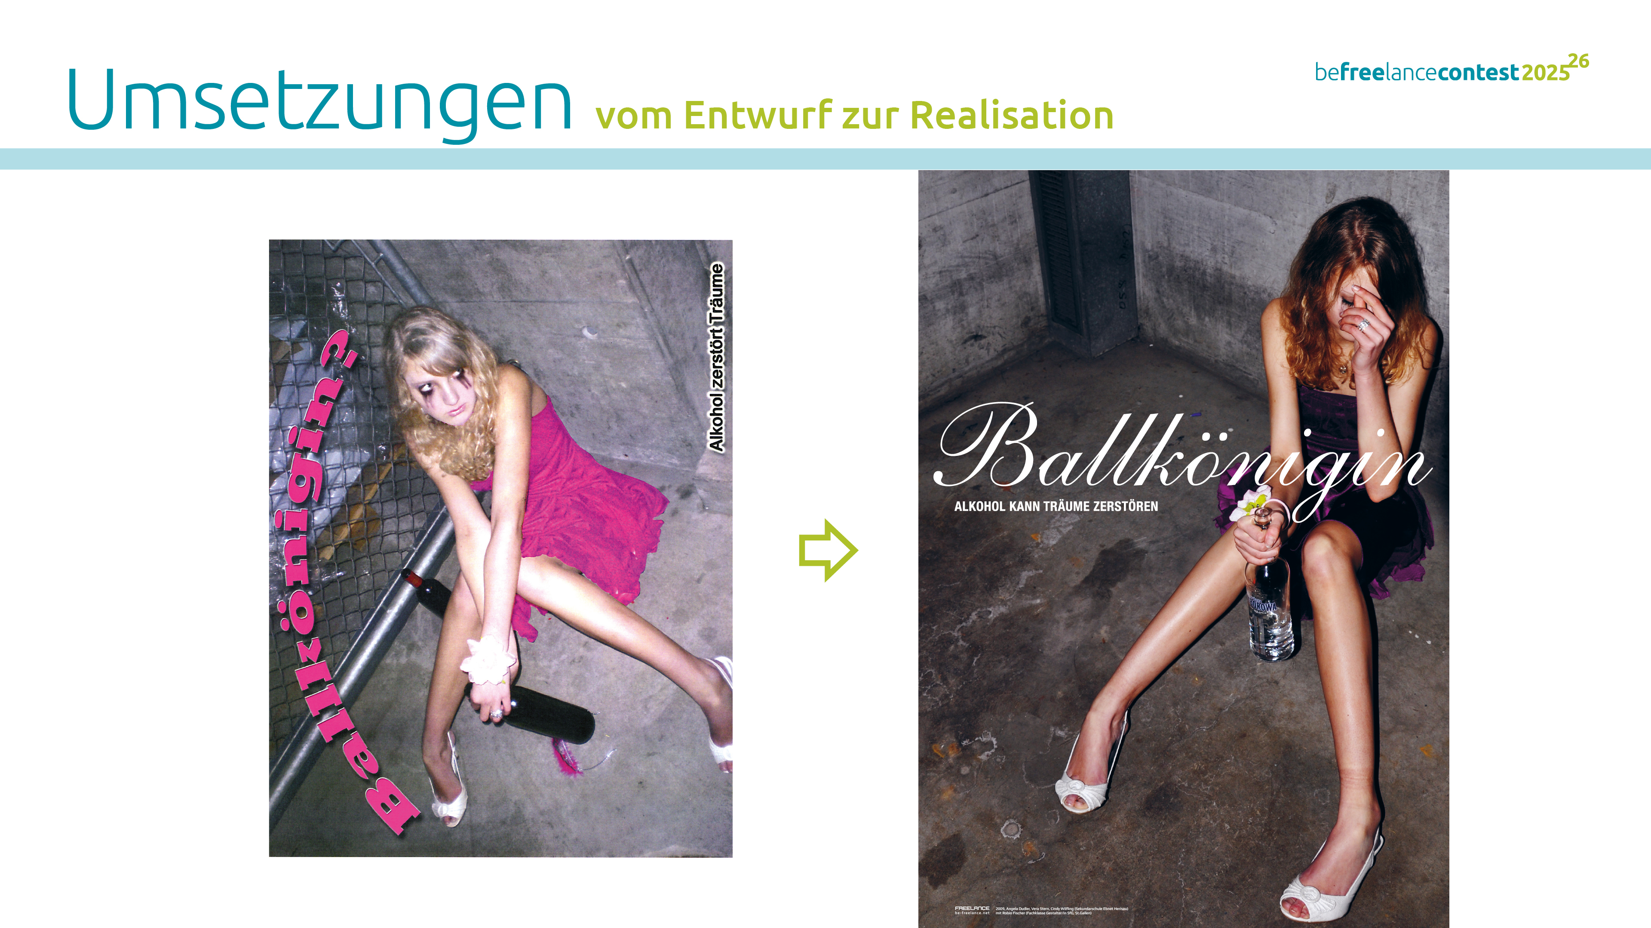
Notes:
Ballkönigin – Alkohol kann Träume zerstören
Einige Weiterentwicklungen und Umsetzungen orientieren sich stark an der Ursprungsidee, während andere umfangreichere gestalterische und inhaltliche Veränderungen erfahren.
Bei diesem Beispiel wurde die Idee sowie der Text praktisch 1:1 übernommen und lediglich einige Details verändert:
So wurde beispielsweise die Weinflasche durch eine Wodkaflasche ersetzt, da sich Jugendliche eher mit Wodka als mit Wein betrinken.
Das Gesicht wurde etwas durch die Hand verdeckt, um zu zeigen, dass sich die junge Frau für ihren Zustand schämt.
Die horizontale Schrift ist besser und schneller lesbar, was für ein Plakat wichtig ist.

Slide 10
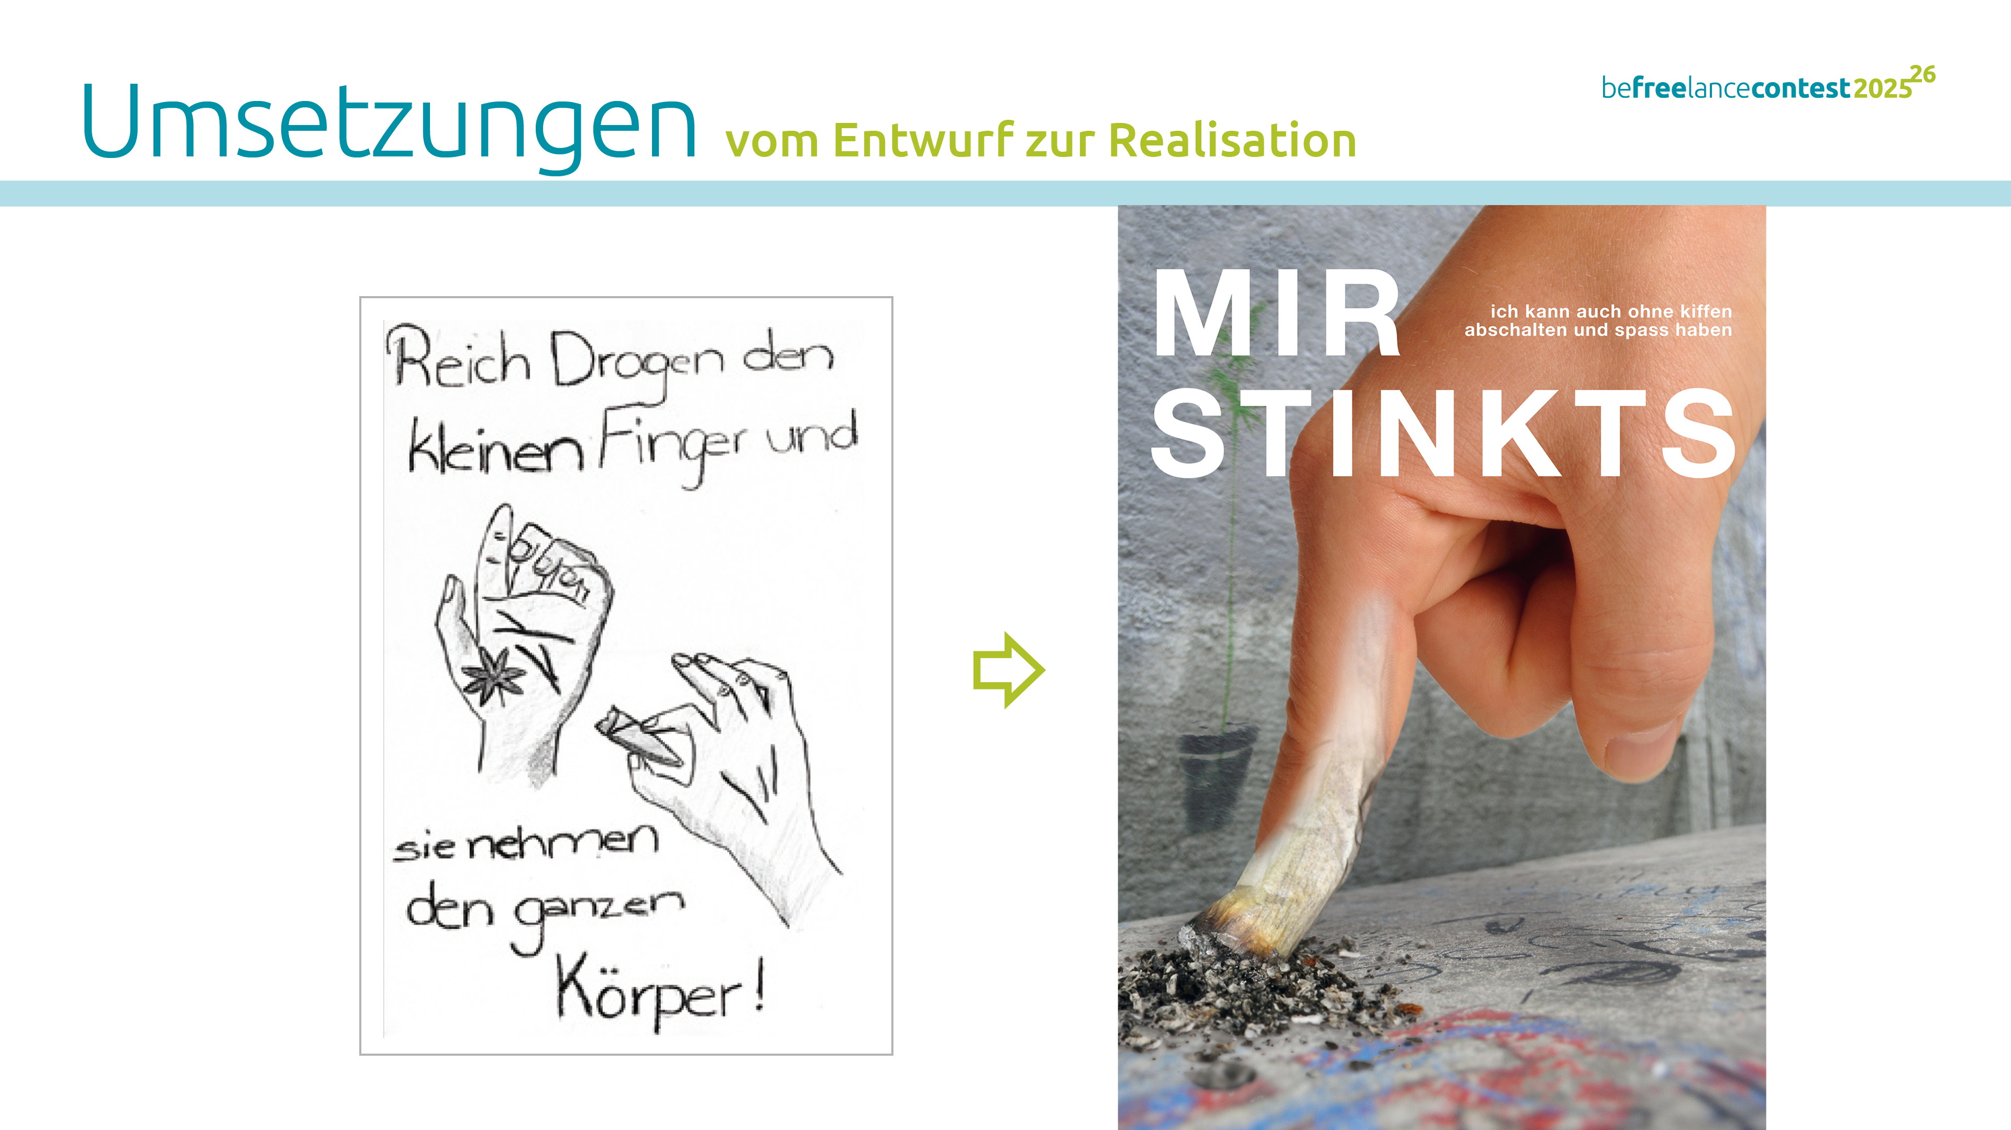
Notes:
«Mir stinkts»
Ich kann auch ohne Kiffen abschalten und Spass haben.
Dieses Beispiel zeigt die Entwicklung einer illustrativen Umsetzung zur Fotografie.
Es ist ein wunderbares Beispiel dafür, wie eine problemorientierte Botschaft kreativ und aussagekräftig in eine lösungsorientierte Botschaft weiterentwickelt wurde.
Der Pfad des erhobenen Zeigefingers wurde buchstäblich verlassen, um auf die Fähigkeit hinzuweisen, auch ohne Kiffen abzuschalten und Spass zu haben (Zusatztext).
Anstelle des warnenden Hinweises «Reich den Drogen den kleinen Finger, und sie nehmen den ganzen Körper» wurde die Überschrift «Mir stinkt‘s» gewählt.
Dies ist eine persönliche Aussage in Form einer Ich-Botschaft, die dadurch glaubhafter wirkt und nicht so moralisch ist.

Slide 11
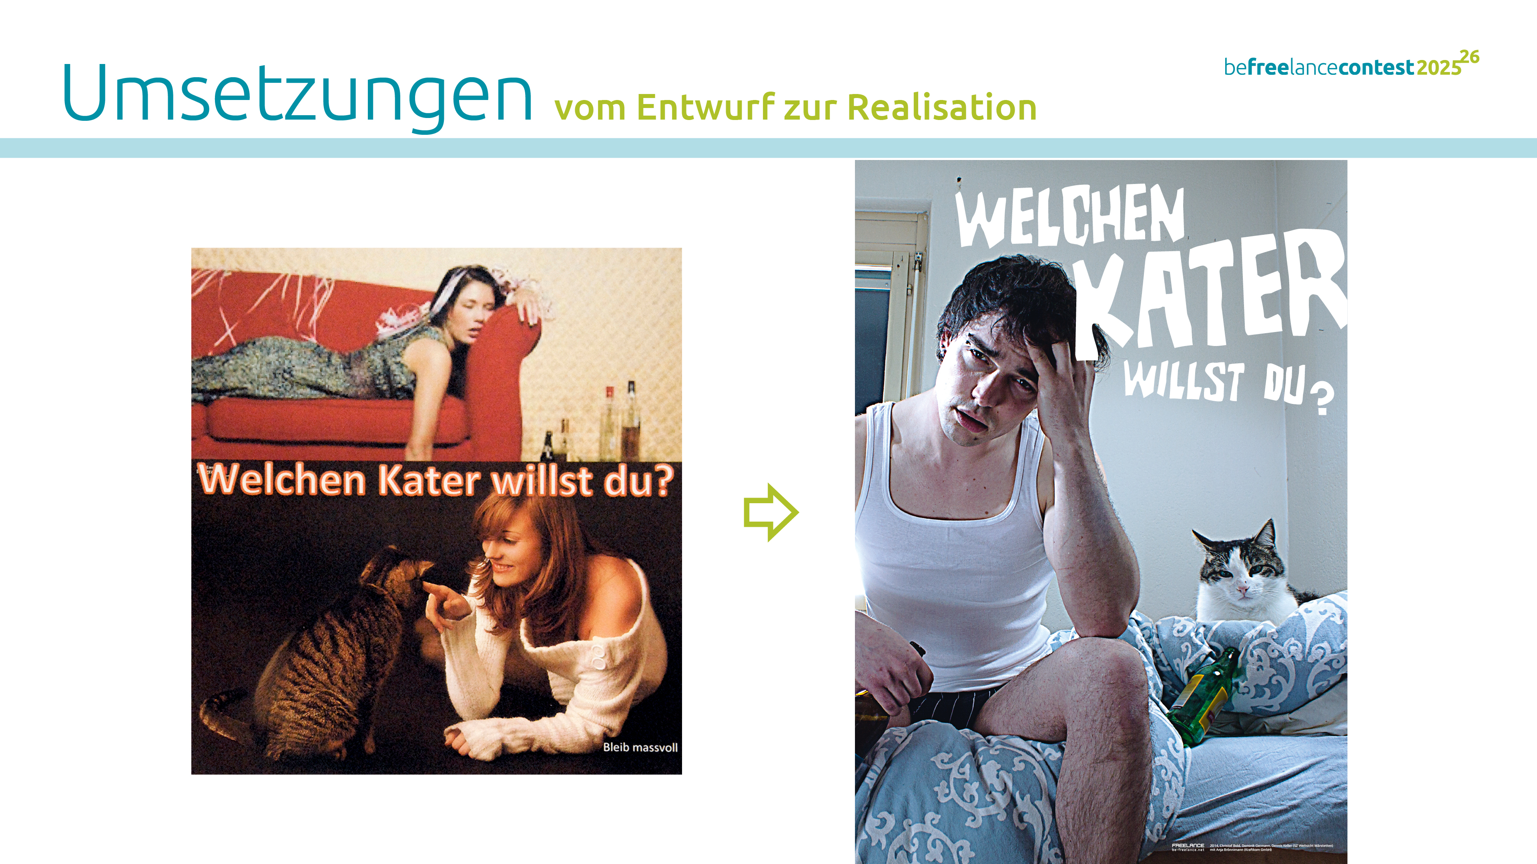
Notes:
Welchen Kater willst du?
Bei dieser Weiterentwicklung wurde der Textvorschlag mit der Metapher des Katers* übernommen, allerdings wurde die Anzahl der Bilder von zwei auf eins reduziert – wirkt plakativer!
Die vergleichende Frage «Welchen Kater willst du?» wurde in der visuellen Umsetzung wörtlich und ironisch mit zwei «Katern» umgesetzt.
Während es bei der Ursprungsidee um eine Frau mit Alkoholkater ging, ist es beim ausgearbeiteten Vorschlag ein Mann.
Insofern erhält die Frage «Welchen Kater willst du?» einen erweiterten Sinn. Es stellt sich die Zusatzfrage: „Willst du einen Freund, der sich betrinkt?”
Die Tatsache, dass der Mensch und das Tier in ähnlichen Farben erscheinen, verstärkt den Vergleich zwischen den beiden "Katern".
Dieses Plakat schafft es, das Thema aufzuzeigen, ohne, dass der Begriff «Alkohol» verwendet wird. Der Einsatz der Metapher «Kater» reicht aus, um zu vermitteln, worum es geht.
*Als «Kater» bezeichnet man umgangssprachlich das Unwohlsein und die Beeinträchtigung der körperlichen und geistigen Leistungsfähigkeit eines Menschen infolge übermässigen Alkoholkonsums.

Slide 12
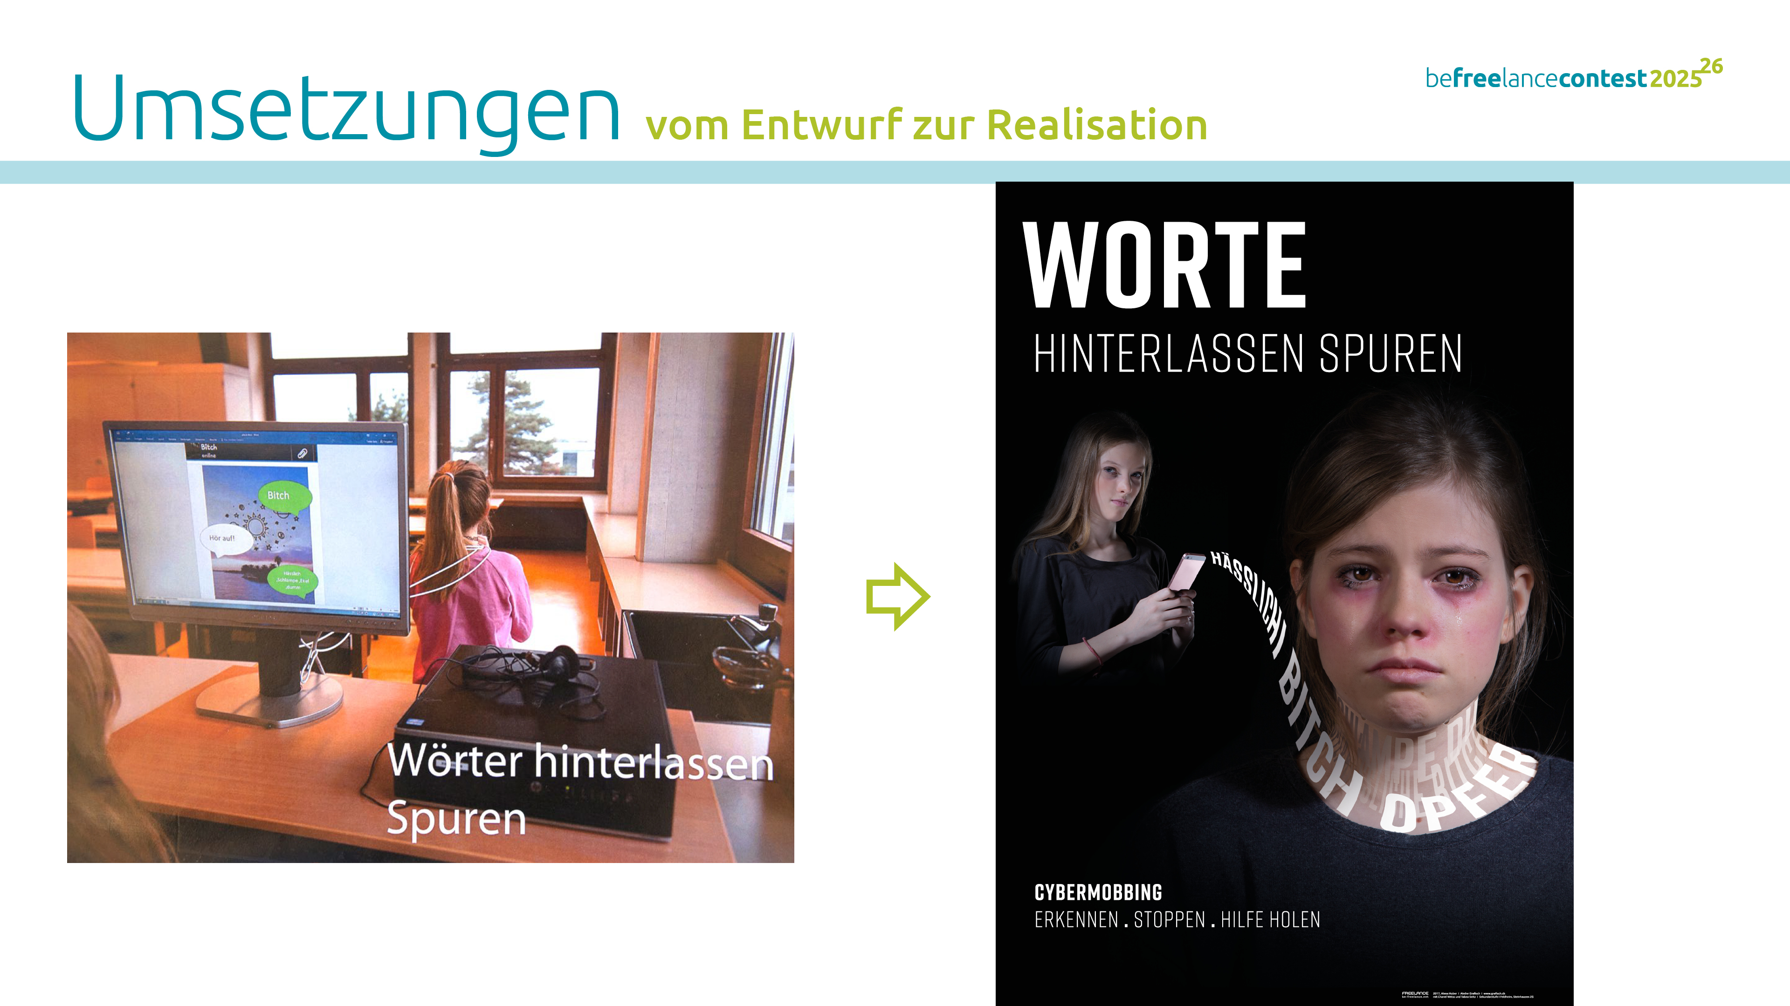
Notes:
Worte hinterlassen Spuren
Zum Text:
Auch hier wurde der Text bzw. die sogenannte «Headline» übernommen, allerdings durch die auffordernde Zusatzzeile «CYBERMOBBING – Erkennen. Stoppen. Hilfe holen» ergänzt. Zusätzlich wird mit «HÄSSLICH, BITSCH, OPFER» verdeutlicht, dass es um Cybermobbing geht. Es ist eindrücklich, wie sich diese drei Begriffe wie eine Schlinge um den Hals legen.
Der Text ist so gegliedert, dass die Headline auf das Problem hinweist, während die «Baseline» lösungsorientiert ist.
Zum Bild:
Beim Entwurf wurden Täterin und Opfer von hinten fotografiert. Wenn eine Person, wie auf dem ausgearbeiteten Plakat, von vorne zu sehen ist, berührt dies die Betrachter viel mehr.
Grundsätzlich lebt gute Gestaltung von Kontrasten. Beim vorliegenden Plakat sind der Hell-Dunkel-Kontrast sowie der Gross-Klein-Kontrast – die Täterin ist klein im Hintergrund dargestellt, das Opfer gross im Vordergrund – besonders gut gelungen.
Gut gelungen in der Umsetzung ist auch die Reduktion auf das Wesentliche. Während beim Entwurf viel von der Umgebung bzw. vom Raum und von den Gegenständen zu sehn ist, fokussiert sich das realisiert Plakat auf die Personen und den Text.

Slide 13
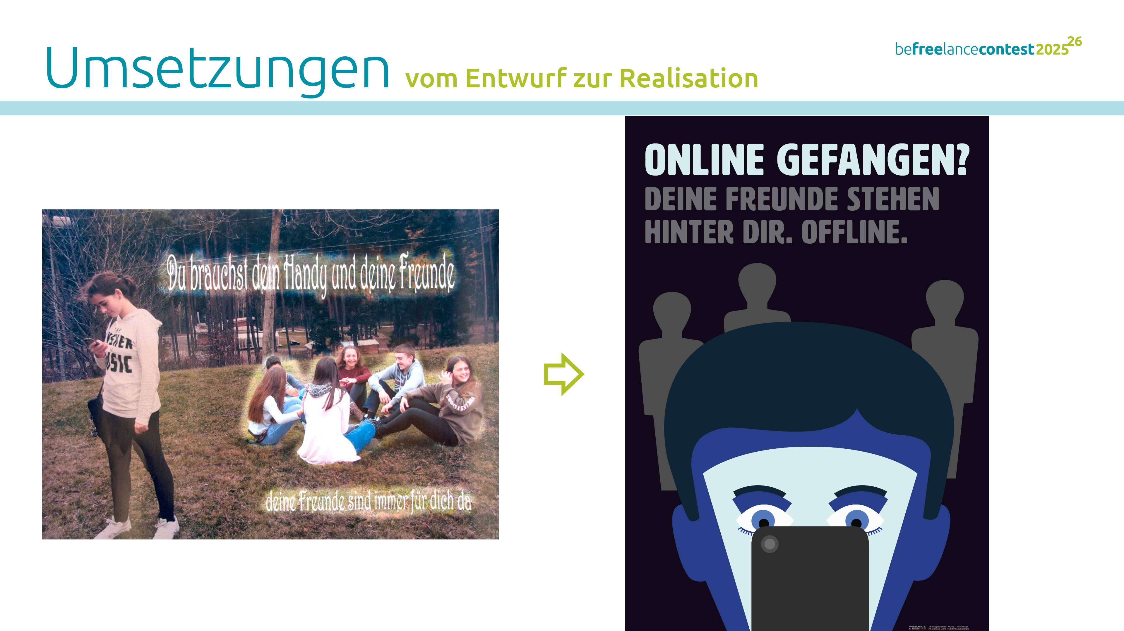
Notes:
Online gefangen?
Deine Freunde stehen hinter dir.
Wie beim soeben gesehenen Beispiel «Handy aus» ist auch hier mittels illustrativer Umsetzung die Reduktion auf das Wesentliche sehr gut gelungen.

Slide 14
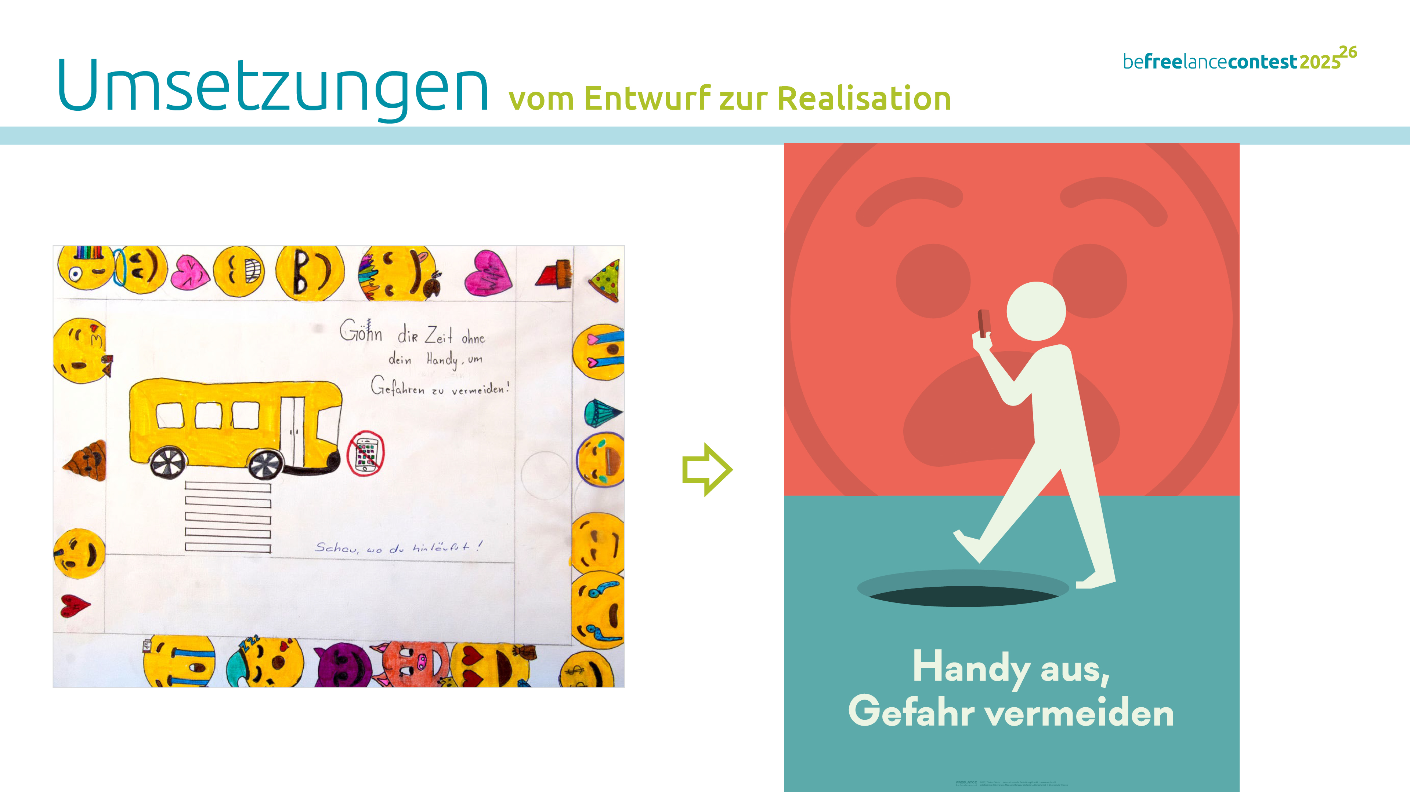
Notes:
Handy aus, Gefahr vermeiden
Die Konzentration auf das Wesentliche in der bildlichen und textlichen D
Während die bisher gesehenen Plakate fotografisch umgesetzt wurden, zeigt dieses Beispiel, wie eine Botschaft auch mithilfe einer Illustration ausdrucksstark vermittelt werden kann.

Slide 15
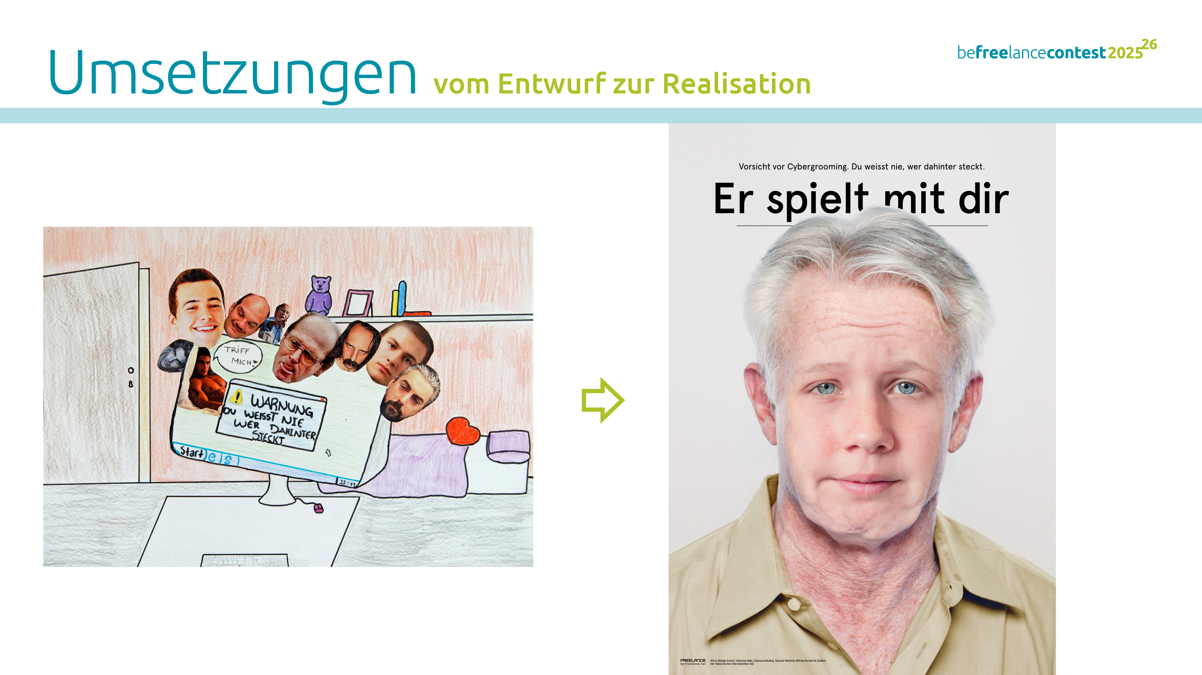
Notes:
Er spielt mit dir
Vorsicht vor Cybergrooming. Du weisst nie, wer dahinter steckt.
Bei Cybergrooming täuscht ein meist männlicher Erwachsener vor, ein Kind oder ein Jugendlicher zu sein, um sein Gegenüber in eine Falle zu locken.
Was beim Entwurf im Text zum Ausdruck gebracht wird – nämlich «Du weisst nie, wer dahinter steckt» – wurde in der Umsetzung als Bild dargestellt:
Ein Gesicht eines Jungen in den Kopf bzw. Körper eines älteren Mannes hineingesetzt.
Im ersten Moment merkt man nicht, wer diese Person ist. Man spürt nur, dass etwas nicht ganz stimmt und die Person unangenehm, wenn nicht sogar eklig wirkt.
Die Textbotschaft «Du weisst nie, wer dahinter steckt» wurde in eine Zusatzzeile gesetzt und als Hauptüberschrift die Feststellung – ja sogar die Warnung «Er spielt mit dir», bezeichnenderweise hinter dem Kopf des Mannes geschrieben – ganz im Sinne von «Wer steckt dahinter?»

Slide 16
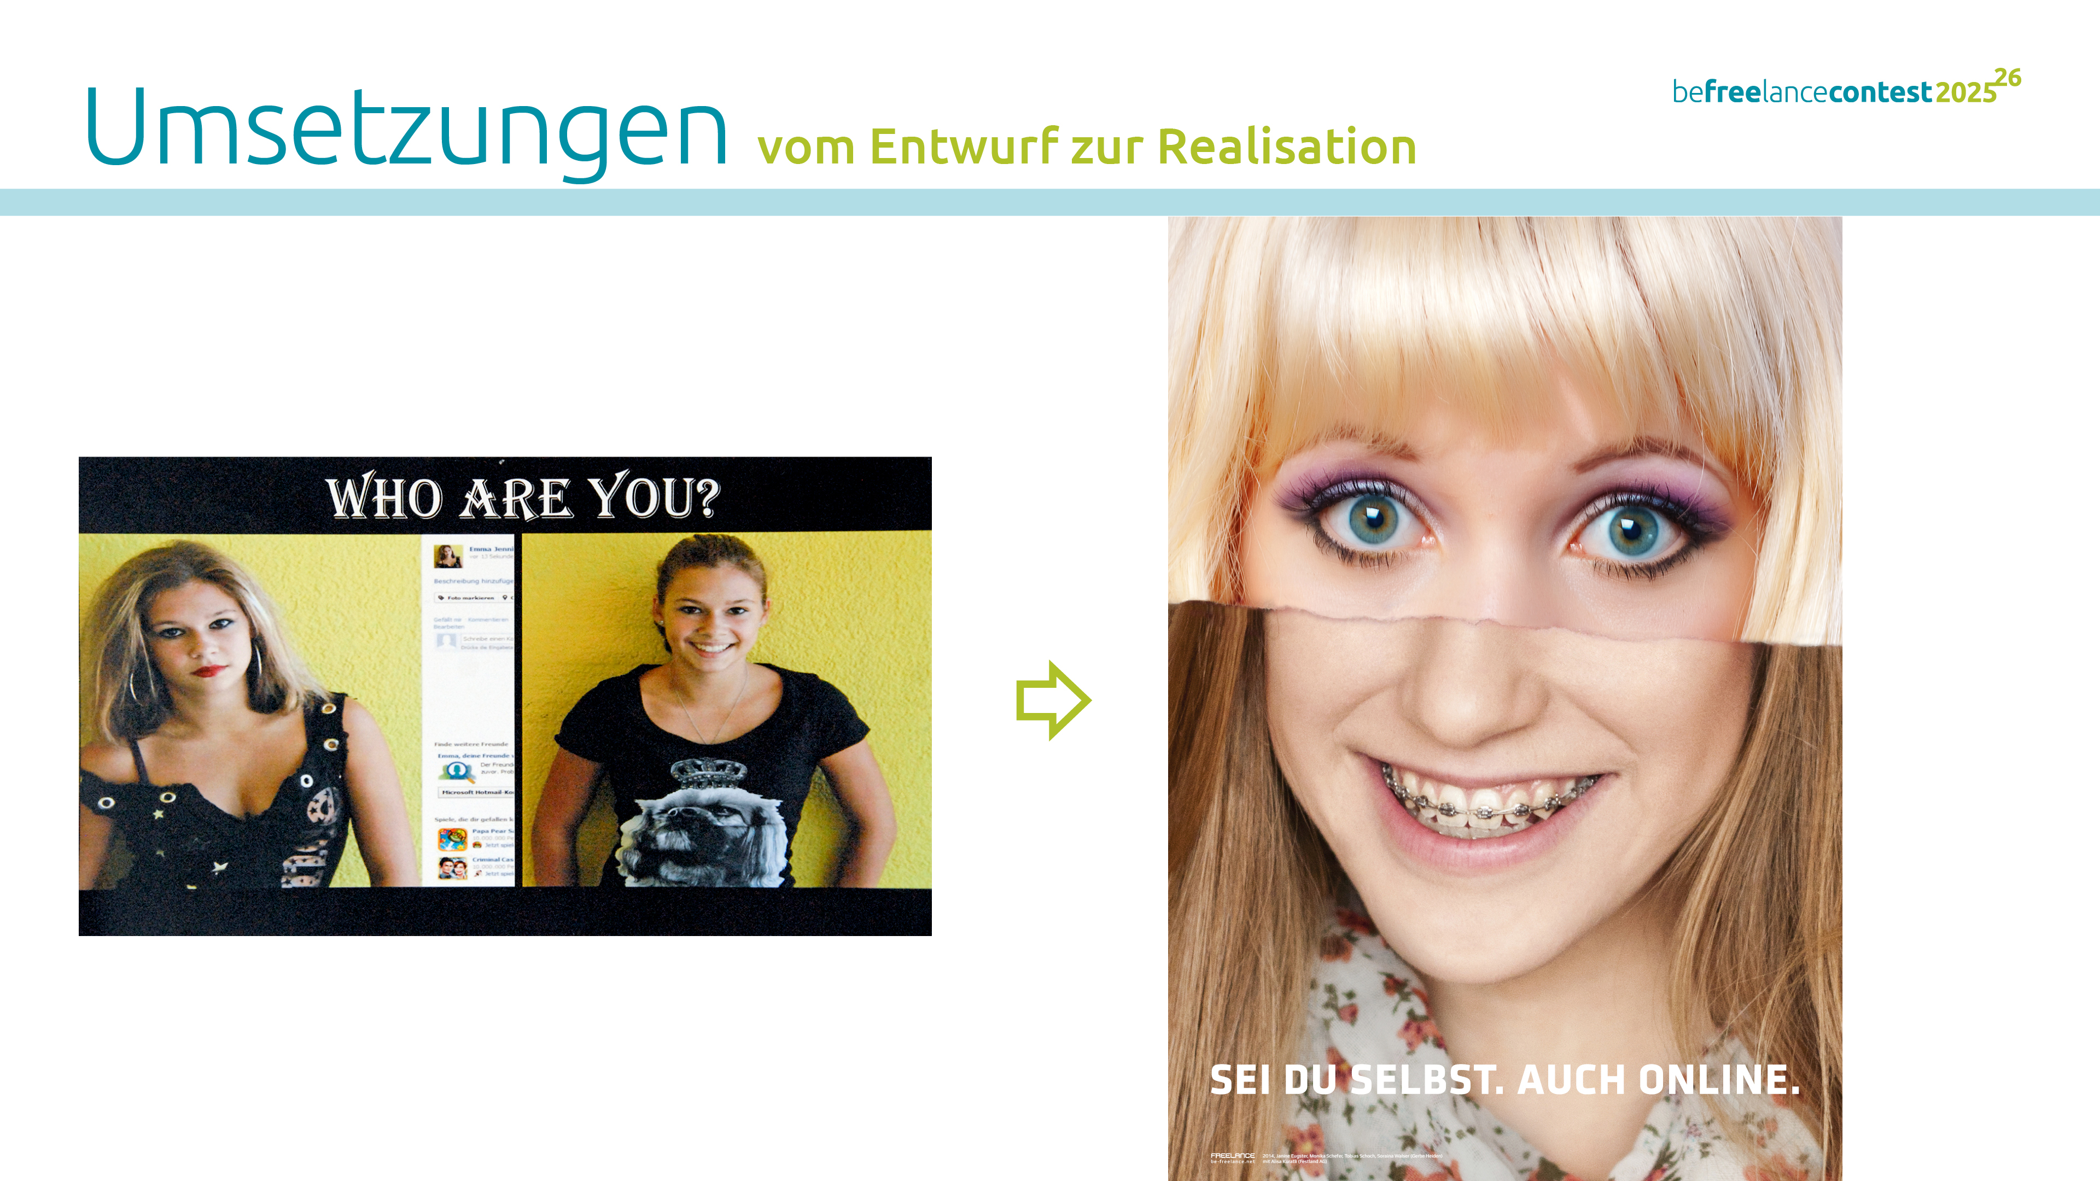
Notes:
Sei du selbst. Auch online.
Oft zeigt man sich auf Social Media nicht so wie man wirklich ist. Durch Schminken und mittels Bildbearbeitung lässt sich vieles verändern.
Die Frage «Who are you? im Entwurf ist berechtigt. Wer bist du wirklich und was vermittelst du, durch dein Bild bzw. wer fühlt sich durch das Foto angesprochen?
Eine Frage, wie im Entwurf verwendet, ist ein gutes sprachliches Stilmittel, um die Aufmerksamkeit zu binden. Sie regt zum Nachdenken an.
Bei der Weiterentwicklung zum Plakat wurde anstelle der Frage das sprachliche Stilmittel der Aufforderung («Sei du selbst.») gewählt.
«Sei du selbst» wirkt nicht nur auffordernd, sondern auch ermunternd und vermittelt auf lösungsorientierte Weise, dass man sich nicht verstecken muss.
Wie beim vorher gezeigten Plakat werden auch hier wieder zwei Gesichter in einem vereint. Diese ungewohnte Darstellung zieht den Blick – und damit die Aufmerksamkeit – auf sich.

Slide 17
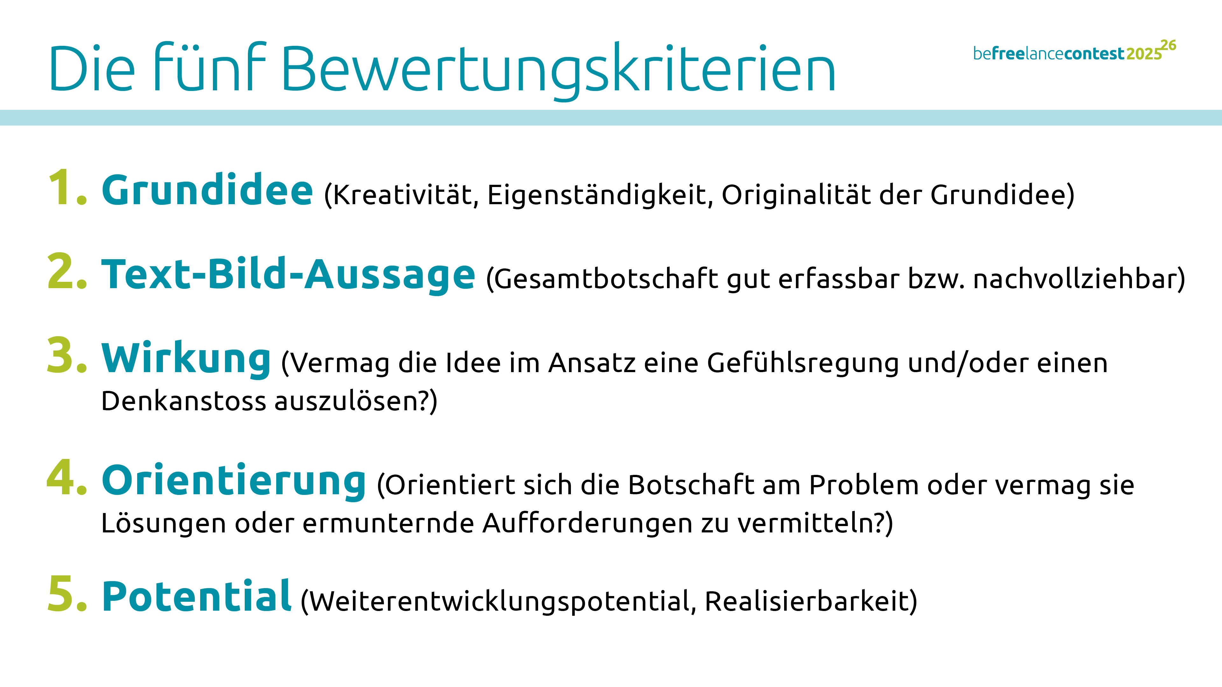
Notes:
Die fünf Bewertungskriterien:
Dies sind die Kriterien, anhand derer die Jury eure Vorschläge bewertet. Diese Kriterien können euch dabei helfen, eure ersten Plakatideen kritisch zu beurteilen und nötigenfalls Verbesserungen vorzunehmen, bevor ihr euren Vorschlag abgebt.
Grundidee: Hier wird vor allem die Kreativität bewertet: Ist eure Idee einmalig und eigenständig oder schon in ähnlicher Weise bereits gesehen?
Text-Bild-Aussage: Wird das, was ihr aussagen wollt, verstanden? Da macht ihr am besten einen Test mit euren Klassenkolleg:innen, sobald ihr eine erste Skizze eurer Idee erstellt habt.
Wirkung: Eine Idee muss bei den Betrachtenden etwas auslösen: Entweder ein Gefühl oder einen Denkanstoss – am besten beides. Natürlich wird dieser Aspekt dann mit der Umsetzung durch lernende Grafiker:innen verstärkt, sofern eure Idee von der Jury zur Umsetzung ausgewählt wird. Deshalb wird bei eurem Entwurf der Ansatz einer möglichen Wirkung bewertet. Die effektive Wirkung wird ja erst dann ersichtlich, wenn das Plakat umgesetzt ist.
Orientierung: Wichtig ist, dass ihr nicht einfach nur ein Problem darstellt, sondern versucht auch eine ermunternde Aussage zu vermitteln. In anderen Worten: Was hat man für Vorteile, wenn man die digitalen Medien im Griff hat und nicht umgekehrt? Dies kann durch das Bild oder durch den Text vermittelt werden.
Potential: Euer Vorschlag muss nicht perfekt umgesetzt eingereicht werden, aber es soll eine starke Grundidee ersichtlich sein, die dann weiterentwickelt und ausgearbeitet werden könnte. Eure Idee darf verrückt sein, soll sich aber mit vernünftigem Aufwand realisieren lassen.

Slide 18
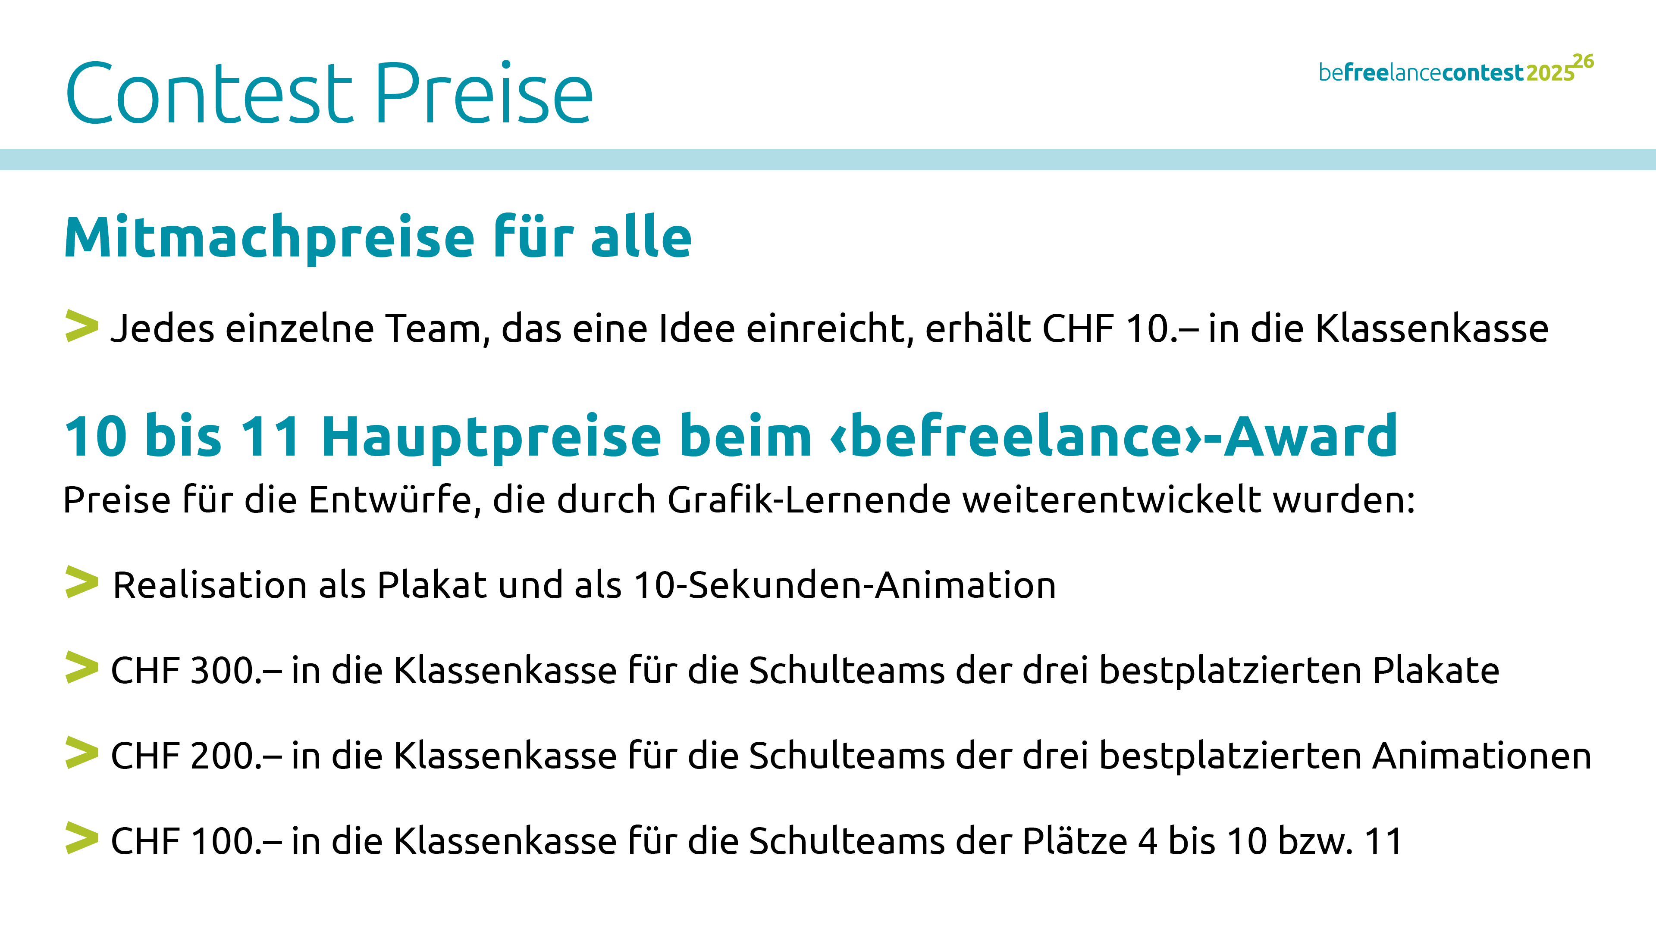
Notes:
Contest Preise
Für alle Teams, die eingereicht haben, gibt es kleine Mitmachpreise in Form von CHF 10.– in die Klassenkasse
Der eigentliche Hauptpreis ist die Weiterentwicklung und die professionelle Umsetzung der ausgewählten Plakatentwürfe durch lernende Grafiker:innen sowie der Einsatz in 10 Kantonen und dem Fürstentum Liechtenstein.
Zusätzlich können folgende Beträge für die Kassenkasse gewonnen werden:
- CHF 300.– in die Klassenkasse für die Schulteams der drei bestplatzierten Plakate
- CHF 200.– in die Klassenkasse für die Schulteams der drei bestplatzierten Animationen
- CHF 100.– in die Klassenkasse für die Schulteams der Plätze 4 bis 10 bzw. 11

Slide 19
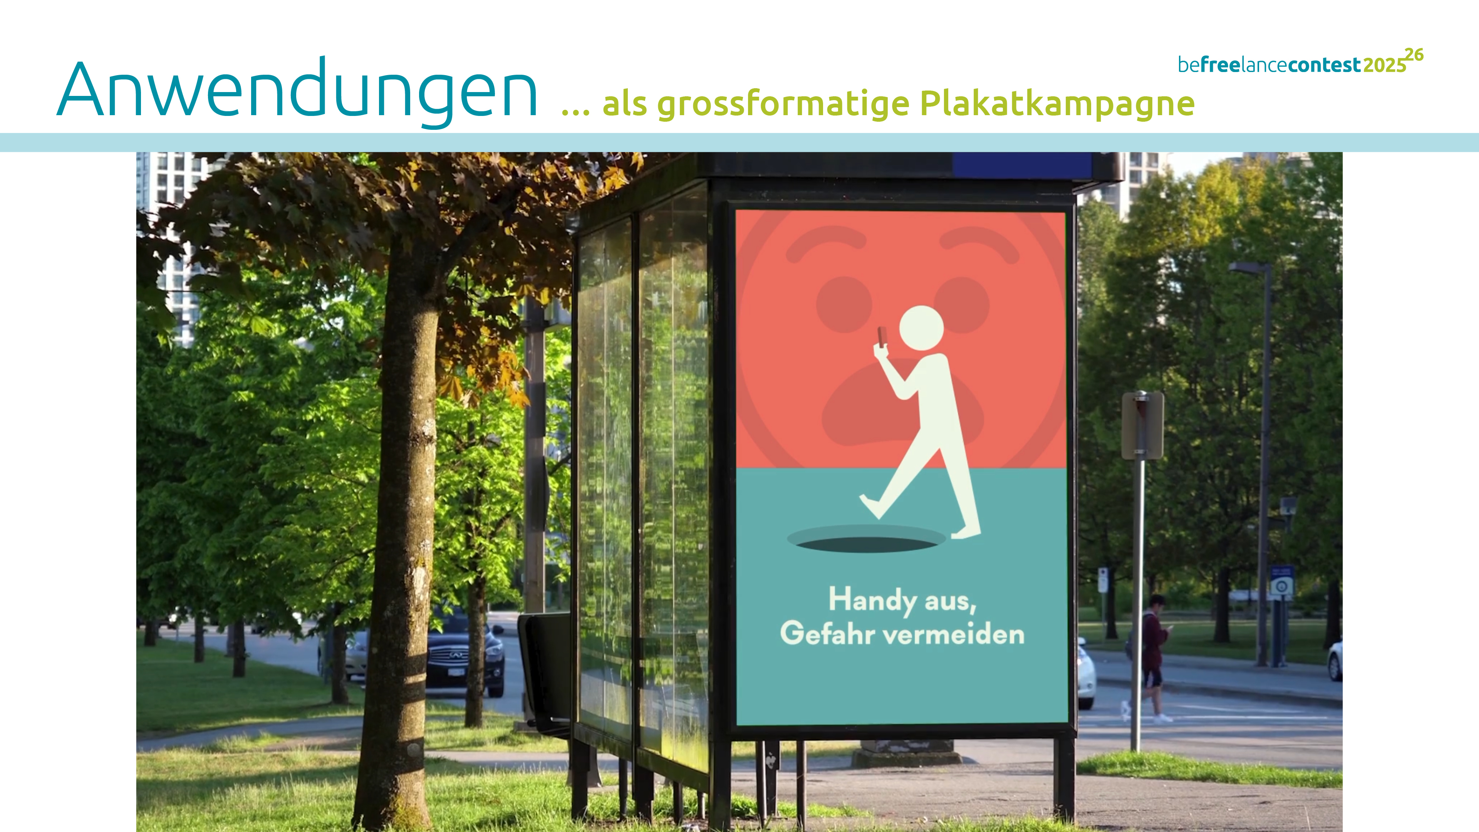
Notes:
Angewendet werden die Sujets beispielsweise …
… als grossformatige Plakatkampagne

Slide 20

Notes:
… als kleinformatige Plakate, z.B. in Schulhäusern

Slide 21
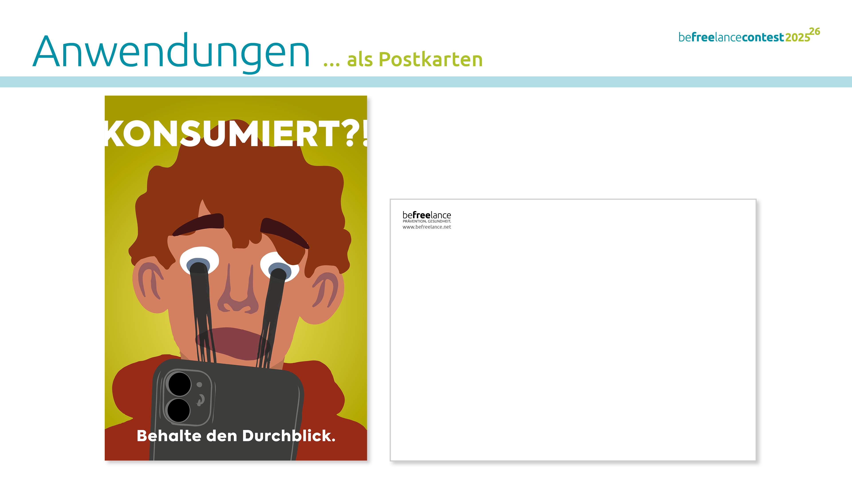
Notes:
… als Postkarten

Slide 22
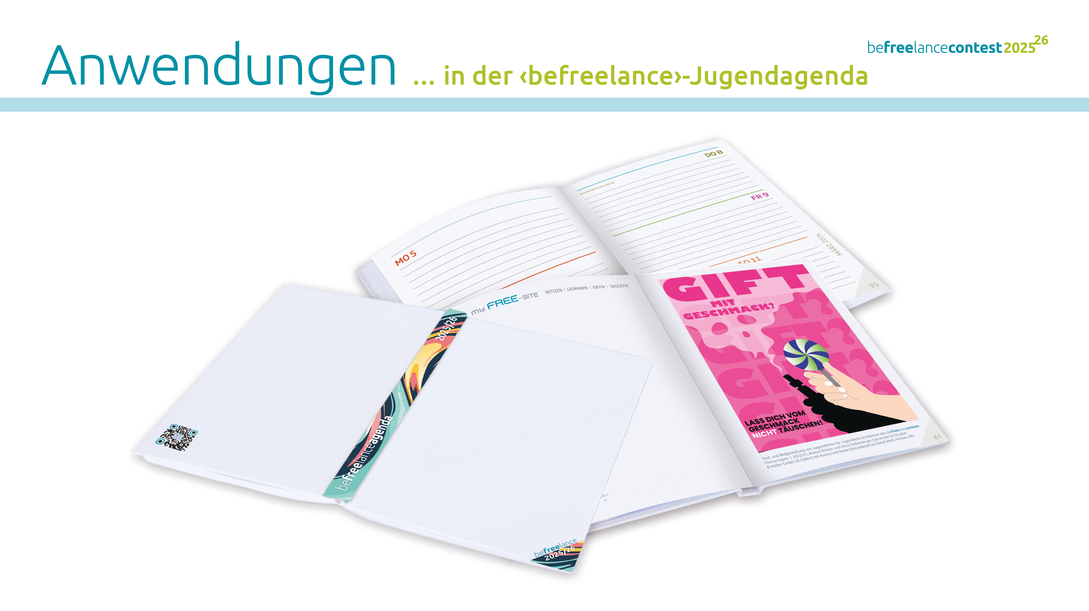
Notes:
… in der ‹befreelance›-Jugendagenda

Slide 23

Notes:
… als Rollup-Display

Slide 24
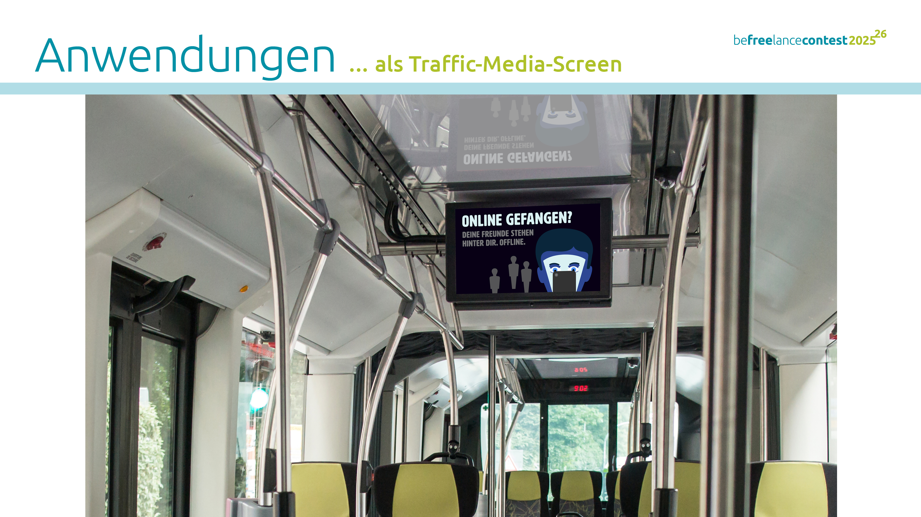
Notes:
… als Traffic-Media-Screen in öffentlichen Verkehrsmitteln

Slide 25
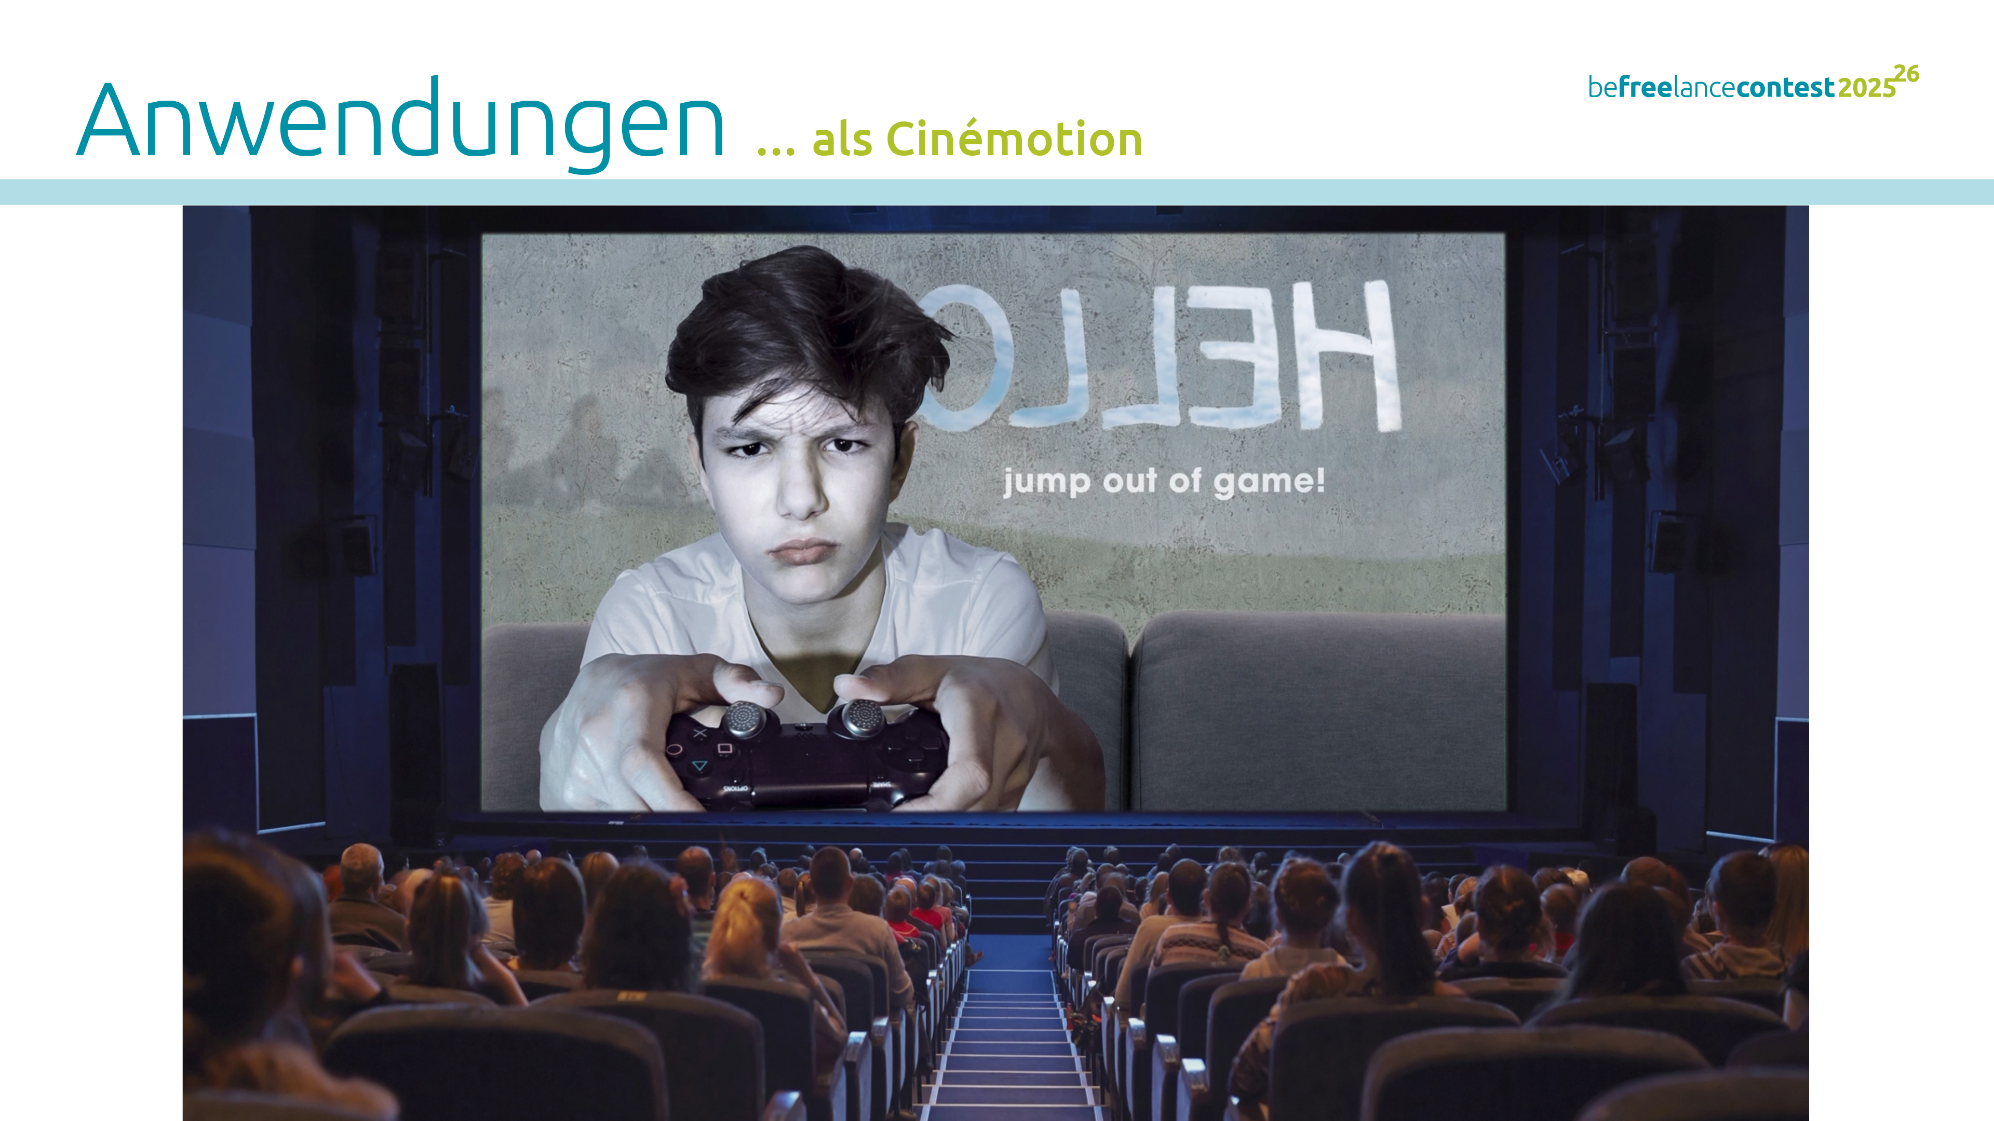
Notes:
… und als Cinémotion

Slide 26
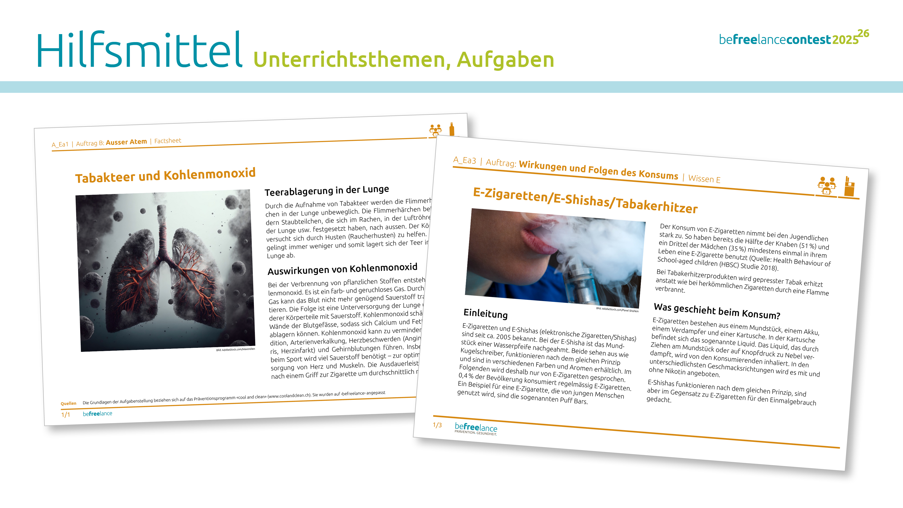
Notes:
Hilfsmittel
Für das Erarbeiten wirkungsvoller Ideen stehen verschiedene Hilfsmittel zur Verfügung.
Um inhaltsstarke Botschaften entwickeln zu können, ist eine Auseinandersetzung mit dem gewählten Thema anhand der ‹befreelance›-Aufgabensets hilfreich.

Slide 27
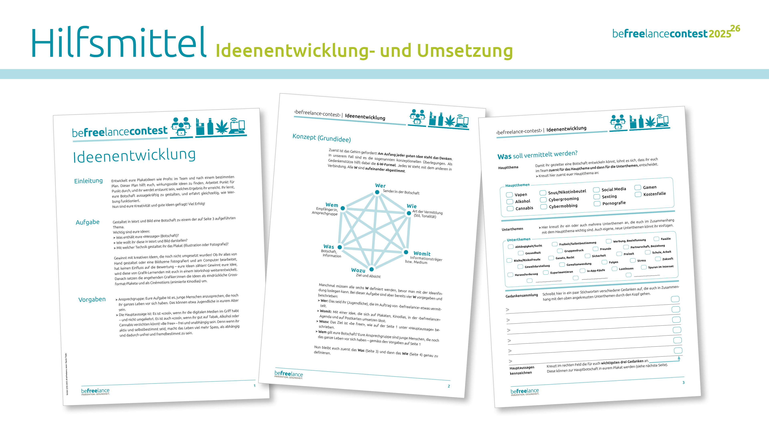
Notes:
Hilfsmittel
Nachdem ihr euch mit dem Thema auseinandergesetzt habt, entwerft ihr eure Plakate.
Entwickelt eure Plakatideen wie Profis: im Team und nach einem bestimmten Plan. Dabei hilft euch das Dokument «Ideenentwicklung»
Wenn ihr Punkt für Punkt durcharbeitet, werdet ihr erstaunt sein, welches Ergebnis ihr erreicht. Dabei lernt ihr, eure Botschaft aussagekräftig zu gestalten.

Slide 28
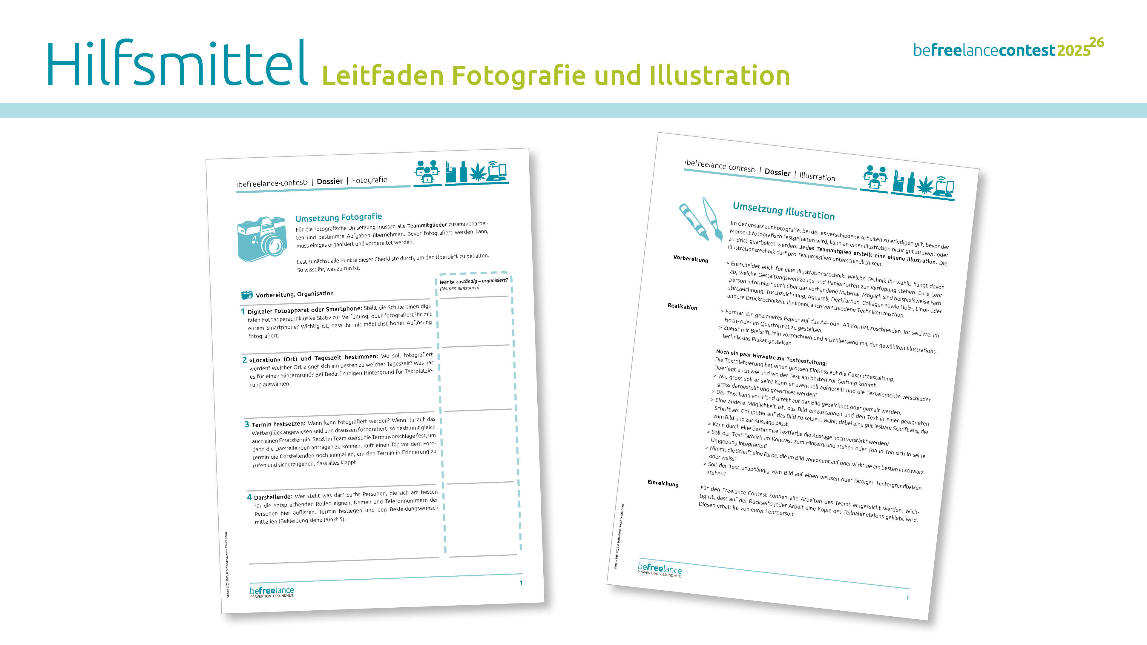
Notes:
Hilfsmittel
Je nachdem, ob ihr eure Bildideen fotografisch oder illustrativ umsetzen möchtet, steht euch ein entsprechender Leitfaden zur Verfügung.

Slide 29
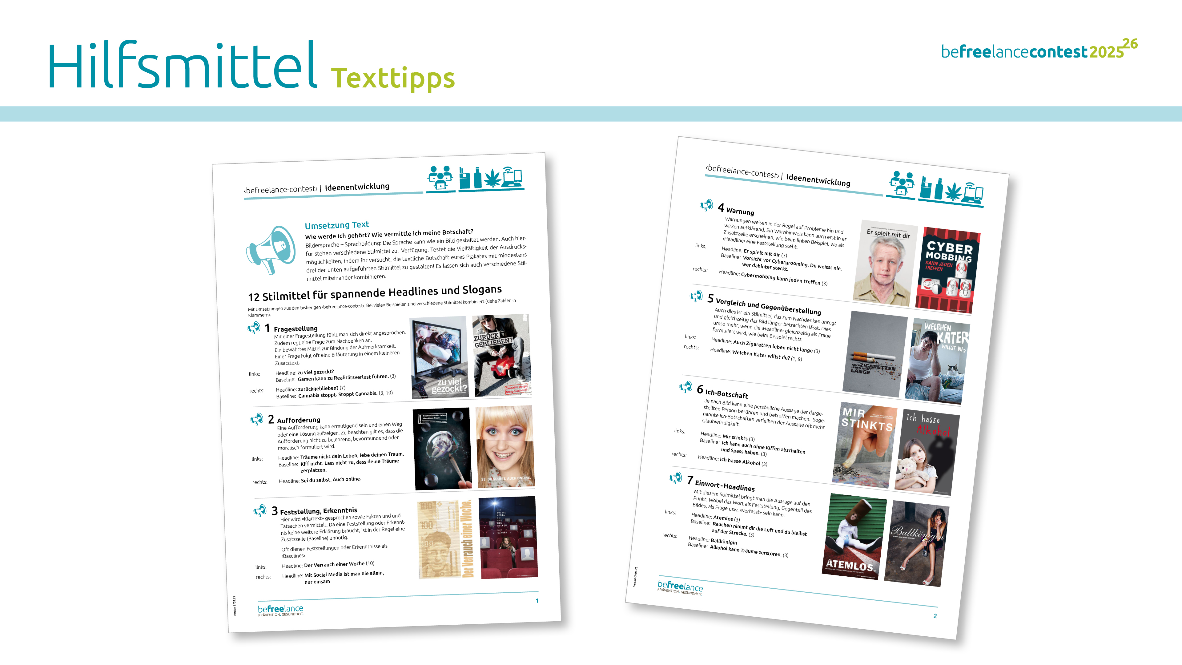
Notes:
Hilfsmittel (optional)
Wie werde ich gehört? Wie vermittle ich meine Botschaft?
Die Sprache kann wie ein Bild gestaltet werden.
12 Stilmittel für spannende Headlines und Slogans helfen griffige Textbotschaften zu formulieren.

Slide 30
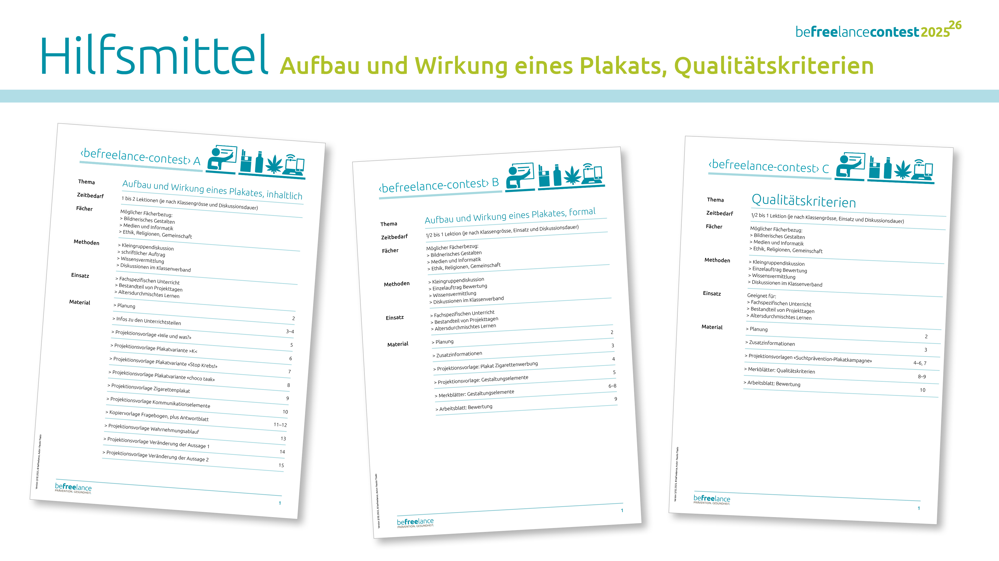
Notes:
Hilfsmittel (optional)
Wie muss ein Plakat aufgebaut sein, um eine bestimmte Wirkung zu erzielen?
Anhand einer nachgestellten Zigarettenwerbung lernt ihr, wie Inhalte gezielt aufbereitet und durch bewusst eingesetzte Gestaltungselemente unterstützt werden können.
Zusätzlich könnt ihr eine Plakatkampagne zum Thema «Auswirkungen des Drogenkonsums» anhand von Qualitätskriterien beurteilen.

Slide 31

Notes:
-

